Slide 1


Slide 2
CĐ10_NGUYÊN HÀM
A. Lý thuyết
NỘI DUNG BÀI HỌC
B.Ví dụ minh họa
Phần 1. Nhận biết
Phần 2. Thông hiểu
Phần 3. Vận dụng thấp
Phần 4. Vận dụng cao
C. Bài tập tự luyện

Slide 3
Lý thuyết

Slide 4
BÀI 1: NGUYÊN HÀM.
A. KIẾN THỨC CƠ BẢN.
1. Định nghĩa:
Kí hiệu $K$ là một khoảng, hay một đoạn hay một nửa khoảng.
. Cho hàm số $f\left(x\right)$ xác định trên $K$. Hàm số $F\left(x\right)$ được gọi là nguyên hàm của hàm số $f\left(x\right)$trên $K$nếu $F^{′}\left(x\right)=f\left(x\right)$ với mọi x thuộc $K$
2.Định lý:
. Nếu $F\left(x\right)$ là một nguyên hàm của $f\left(x\right)$ trên $K$thì $∀C∈R$ hàm số $F\left(x\right)+C$ cũng là một nguyên hàm của $f\left(x\right)$ trên $K$. . Đảo lại nếu $F\left(x\right),G\left(x\right)$ là hai nguyên hàm của $f\left(x\right)$ trên $K$thì tồn tại một hằng số $C$ sao cho $F\left(x\right)=G\left(x\right)+C$ Họ tất cả các nguyên hàm của hàm số $f\left(x\right)$ký hiệu là $\int{f\left(x\right)=F\left(x\right)+C}$.

Slide 5
3. Tính chất:
. Nếu $f,g$ là hai hàm số liên tục trên $K$thì
$\int{\left[f(x)+g(x)\right]}dx=\int{f(x)dx+\int{g(x)dx}}$.
. $\int{kf(x)dx=k\int{f(x)dx}}$ với mọi số thực $k$ khác 0. Suy ra
$$\int{\left[k.f(x)+l.g(x)\right]}dx=k\int{f(x)dx+l\int{g(x)dx}}$$
. ${\left(\int{f(x)dx}\right)}^{′}=f(x)+C$.

Slide 6
4. Bảng nguyên hàm của các hàm số thường gặp và hàm số hợp
Hàm sơ cấp | Hàm số hợp$u=u\left(x\right)$ | Thường gặp
.$\int{dx}=x+C$ | .$\int{du}=u+C$. | . Vi phân $d\left(ax+b\right)=\frac{1}{a}dx$
.$\int{x^{α}dx}=\frac{x^{α+1}}{α+1}+C$ $\left(α≠−1\right)$ | .$\int{u^{α}du}=\frac{u^{α+1}}{α+1}+C$ $\left(α≠−1\right)$ | .$\int{{\left(ax+b\right)}^{α}dx=\frac{1}{a}}⋅\frac{1}{α+1}(ax+b)^{α+1}+C$
.$\int{\frac{dx}{x}}=\ln\left|x\right|+C\left(x≠0\right)$ | .$\int{\frac{du}{u}}=\ln\left|u\right|+C\left(u\left(x\right)≠0\right)$ | .$\int{\frac{dx}{ax+b}}=\frac{1}{a}\ln\left|ax+b\right|+C\left(a≠0\right)$
.$\int{\cos{x}dx}=\sin{x}+C$ | .$\int{\cos{u}du}=\sin{u}+C$ | .$\int{\cos{(}ax+b)dx}=\frac{1}{a}\sin{(}ax+b)+C$
.$\int{\sin{x}dx}=−\cos{x}+C$ | .$\int{\sin{u}du}=−\cos{u}+C$ | .$\int{\sin{(}ax+b)dx}=−\frac{1}{a}\cos{(}ax+b)+C$
□.$\int{\frac{1}{\cos^{2}{x}}dx}=\tan{x}+C$ Với $x≠\frac{π}{2}+kπ$ | □.$\int{\frac{1}{\cos^{2}{u}}du}=\tan{u}+C$ Với $u\left(x\right)≠\frac{π}{2}+kπ$ | □.$\int{\frac{dx}{\cos^{2}\left(ax+b\right)}}=\frac{1}{a}\tan\left(ax+b\right)+C$
.$\int{\frac{1}{\sin^{2}{x}}dx}=−\cot{x}+C$. Với $x≠kπ$ | .$\int{\frac{1}{\sin^{2}{u}}du}=−\cot{u}+C$ Với $u\left(x\right)≠kπ$ | .$\int{\frac{dx}{\sin^{2}\left(ax+b\right)}}=\frac{−1}{a}\cot\left(ax+b\right)+C$
.$\int{e^{x}dx}=e^{x}+C$ | .$\int{e^{u}du}=e^{u}+C$ | .$\int{e^{ax+b}dx}=\frac{1}{a}e^{ax+b}+C$
.$\int{a^{x}dx}=\frac{a^{x}}{\ln{a}}+C$ $\left(0<a≠1\right)$ | .$\int{a^{u}du}=\frac{a^{u}}{\ln{a}}+C$ $\left(0<a≠1\right)$ | .$\int{a^{px+q}dx}=\frac{1}{p.\ln{a}}a^{px+q}+C$ $\left(0<a≠1\right)$

Slide 7
Dạng : NGUYÊN HÀM THEO ĐỊNH NGHĨA VÀ TÍNH CHẤT CƠ BẢN.
B. DẠNG TOÁN.
. Phương pháp giải: Dựa và định nghĩa và các tính chất, bảng nguyên hàm
. Casio: Cho $\int{f(x)dx=}F(x{)}+C$ . Tìm $f(x)$ hoặc $F{(}x)$
.Nhấn shift $\frac{d}{dx}{\left.(f(X))\right|}_{x=X}−F(X)$
. Nhấn phím Calc nhập X=2.5
.Nếu kết quả bằng 0 (gần bằng 0 ) thì đó là đáp án cần chọnD
ạng : TÌM NGU

Slide 8
.Casio:
.Nhập vào máy $F(X)−k{−}\int_{x_{0}}^{X}{f(x)dx}$ (F(X) là đáp án A,B,C,D)
. Nhấn phím Calc nhập X=1 (thường thử 1 vài giá trị X phù hợp theo bài toán )
.Nếu có 1 kết quả khác 0 thì loại đáp án đó và tiếp tụp với các đáp án khác
Dạng : TÌM NGUYÊN HÀM CỦA HÀM SỐ THỎA MÃN ĐIỀU KIỆN CHO TRƯỚC.
.Phương pháp giải: Xác định $F\left(x\right)$ là một nguyên hàm của hàm số $f\left(x\right)$ sao cho $F\left(x_{0}\right)=k$

Slide 9
Dạng : ĐỔI BIẾN SỐ.
. Phương pháp giải:
. Chọn $t=φ\left(x\right)$. Trong đó $φ\left(x\right)$ là hàm số mà ta chọn thích hợp.
. Tính vi phân hai vế: $dt=φ′\left(x\right)dx$.
 . Biểu thị: $f(x)dx=g\left[φ\left(x\right)\right]φ′\left(x\right)dx=g(t)dt$.
.Khi đó: $I=\int{f(x)dx}=\int{g(t)dt=G(t)+C}$
. Casio:
Cho $\int{f(x)dx=}F(x{)}+C$ . Tìm $f(x)$ hoặc $F{(}x)$
.Nhấn shift $\frac{d}{dx}{\left.(f(X))\right|}_{x=X}−F(X)$
. Nhấn phím Calc nhập X=2.5
.Nếu kết quả bằng 0 (gần bằng 0 ) thì đó là đáp án

Slide 10
Dạng : TỪNG PHẦN
. Phương pháp giải:
Cho hai hàm số u và v liên tục trên đoạn $\left[a;b\right]$ và có đạo hàm liên tục trên đoạn $\left[a;b\right]$.
Khi đó:$\int{udv=uv−\int{vdu}}.$ $\left(∗\right)$
Để tính nguyên hàm $\int{f\left(x\right)dx}$ bằng từng phần ta làm như sau:
Bước 1. Chọn $u, v$ sao cho $f\left(x\right)dx=udv$ (chú ý $dv=v′\left(x\right)dx$). Sau đó tính $v=\int{dv}$ và $du=u′.dx$. Bước 2. Thay vào công thức $\left(∗\right)$ và tính $\int{vdu}$.
Chú ý : Cần phải lựa chọn và $dv$ hợp lí sao cho ta dễ dàng tìm được $v$ và tích phân $\int{vdu}$ dễ tính hơn $\int{udv}$.

Slide 11
Ta thường gặp các dạng sau
⍟Dạng 1. $I=\int{P\left(x\right)\left[\begin{aligned}&\sin{x} \\ &\cos{x}\end{aligned}\right]dx}$
trong đó $P\left(x\right)$ là đa thức
Với dạng này, ta đặt $\left\{\begin{aligned}&u=P\left(x\right) \\ &dv=\left[\begin{aligned}&\sin{x} \\ &\cos{x}\end{aligned}\right]dx\end{aligned}\right.$.
⍟ Dạng 2. $I=\int{P\left(x\right)e^{ax+b}dx}$
trong đó $P\left(x\right)$ là đa thức.
Với dạng này, ta đặt $\left\{\begin{aligned}&u=P\left(x\right) \\ &dv=e^{ax+b}dx\end{aligned}\right.$.

Slide 12
⍟Dạng 3. $I=\int{P\left(x\right)\ln\left(mx+n\right)dx}$, trong đó $P\left(x\right)$ là đa thức. Với dạng này, ta đặt $\left\{\begin{aligned}&u=\ln\left(mx+n\right) \\ &dv=P\left(x\right)dx\end{aligned}\right.$.
⍟ Dạng 4. $I=\int{\left[\begin{aligned}&\sin{x} \\ &\cos{x}\end{aligned}\right]e^{x}dx}$.
Với dạng này, ta đặt $\left\{\begin{aligned}&u=\left[\begin{aligned}&\sin{x} \\ &\cos{x}\end{aligned}\right] \\ &dv=e^{x}dx\end{aligned}\right.$.
. Casio:Cho $\int{f(x)dx=}F(x{)}+C$ . Tìm $f(x)$ hoặc $F{(}x)$
.Nhấn shift $\frac{d}{dx}{\left.(f(X))\right|}_{x=X}−F(X)$
. Nhấn phím Calc nhập X=2.5
.Nếu kết quả bằng 0 (gần bằng 0 ) thì đó là đáp án cần chọn

Slide 13
Phần 1. Nhận biết
Câu 1
Câu 2
Câu 3
Câu 4
Câu 5
Câu 6
Câu 7
Câu 8
Câu 9
Câu 10
Câu 11
Câu 12
Câu 13
Câu 14
Câu 15

Slide 14
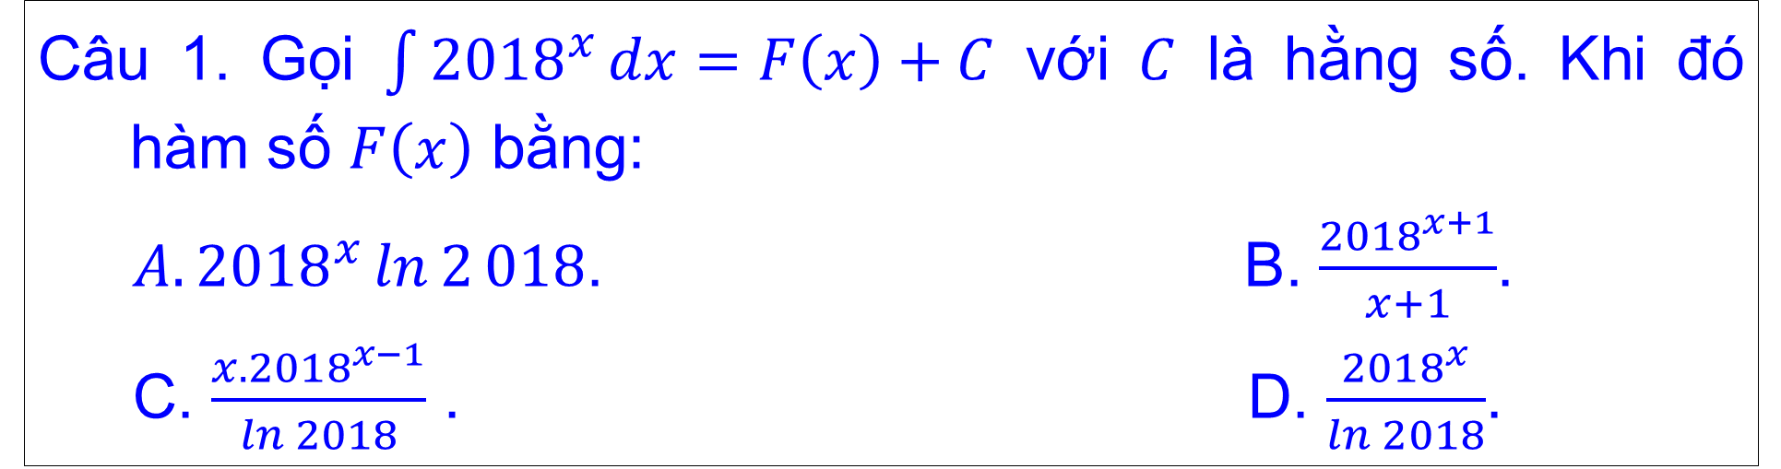
Câu 1. Gọi $\int{2018^{x}}dx=F\left(x\right)+C$ với $C$ là hằng số. Khi đó hàm số $F\left(x\right)$ bằng:
$A. 2018^{x}\ln{2}018$. B. $\frac{2018^{x+1}}{x+1}$.
C. $\frac{x.2018^{x−1}}{\ln{2}018}$ . D. $\frac{2018^{x}}{\ln{2}018}$.
Giải : Các em hãy chọn một trong các đáp án sau:
A
B
C
D

Slide 15
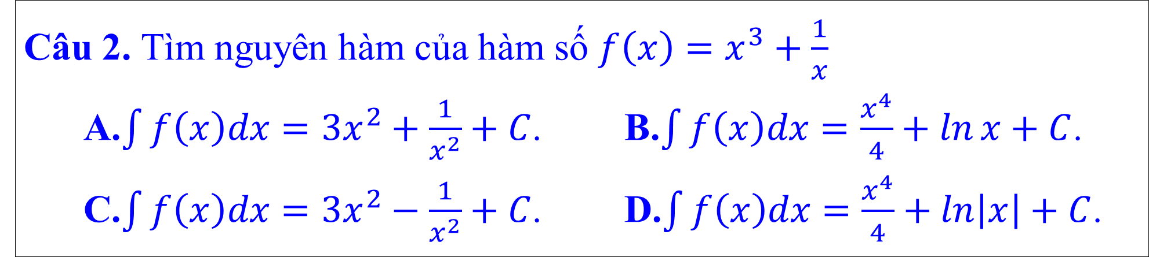
Câu 2. Tìm nguyên hàm của hàm số $f\left(x\right)=x^{3}+\frac{1}{x}$
A.$\int{f\left(x\right)dx=3x^{2}+\frac{1}{x^{2}}+C}$. B.$\int{f\left(x\right)dx=\frac{x^{4}}{4}+\ln{x}+C}$.
C.$\int{f\left(x\right)dx=3x^{2}−\frac{1}{x^{2}}+C}$. D.$\int{f\left(x\right)dx=\frac{x^{4}}{4}+\ln\left|x\right|+C}$.
Giải : Các em hãy chọn một trong các đáp án sau:
A
B
C
D

Slide 16
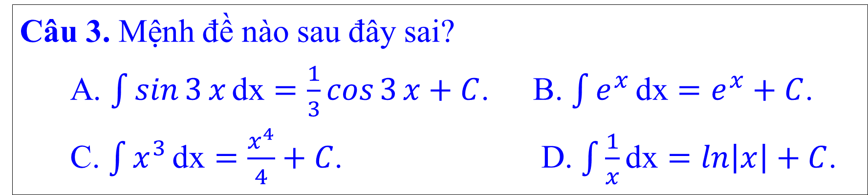
Câu 3. Mệnh đề nào sau đây sai?
A. $\int{\sin{3}x}\text{dx}=\frac{1}{3}\cos{3}x+C$. B. $\int{e^{x}}\text{dx}=e^{x}+C$.
C. $\int{x^{3}}\text{dx}=\frac{x^{4}}{4}+C$. D. $\int{\frac{1}{x}}\text{dx}=\ln\left|x\right|+C$.
Giải : Các em hãy chọn một trong các đáp án sau:
A
B
C
D

Slide 17
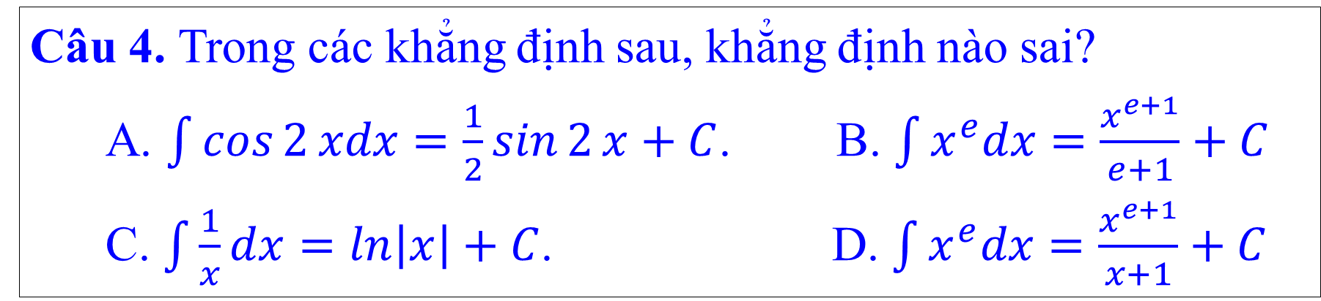
Câu 4. Trong các khẳng định sau, khẳng định nào sai?
A. $\int{\cos{2}xdx}=\frac{1}{2}\sin{2}x+C$. B. $\int{x^{e}dx}=\frac{x^{e+1}}{e+1}+C$
C. $\int{\frac{1}{x}dx}=\ln\left|x\right|+C$. D. $\int{x^{e}dx}=\frac{x^{e+1}}{x+1}+C$
Giải : Các em hãy chọn một trong các đáp án sau:
A
B
C
D

Slide 18
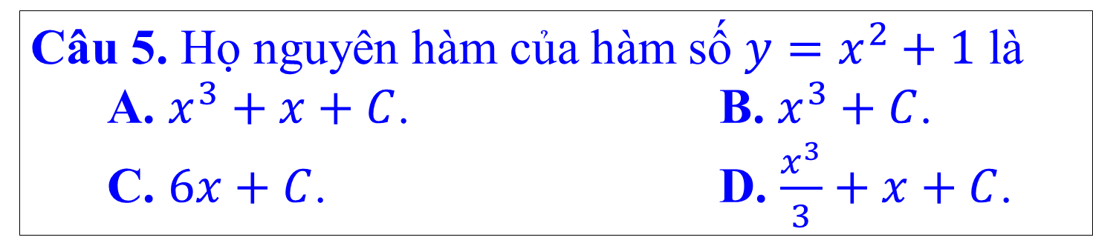
Câu 5. Họ nguyên hàm của hàm số $y=x^{2}+1$ là
A. $x^{3}+x+C$. B. $x^{3}+C$.
C. $6x+C$. D. $\frac{x^{3}}{3}+x+C$.
Giải : Các em hãy chọn một trong các đáp án sau:
A
B
C
D

Slide 19
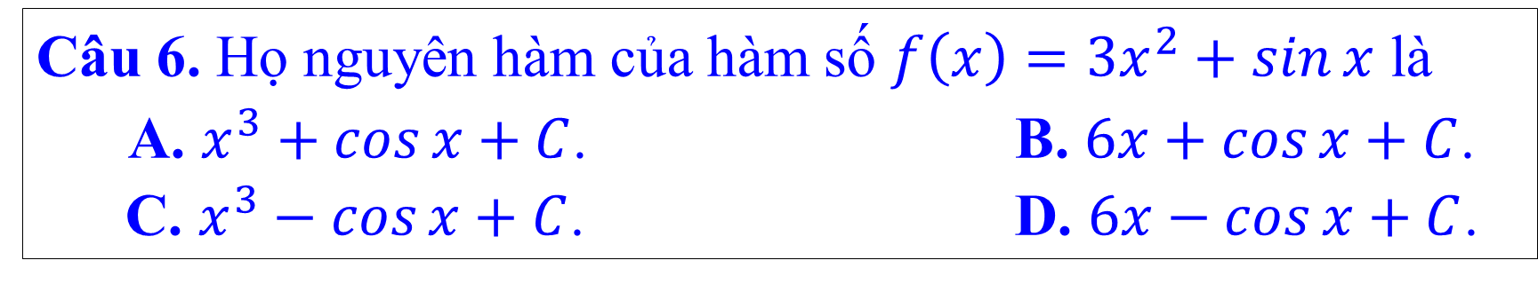
Câu 6. Họ nguyên hàm của hàm số $f\left(x\right)=3x^{2}+\sin{x}$ là
A. $x^{3}+\cos{x}+C$. B. $6x+\cos{x}+C$.
C. $x^{3}−\cos{x}+C$. D. $6x−\cos{x}+C$.
Giải : Các em hãy chọn một trong các đáp án sau:
A
B
C
D

Slide 20
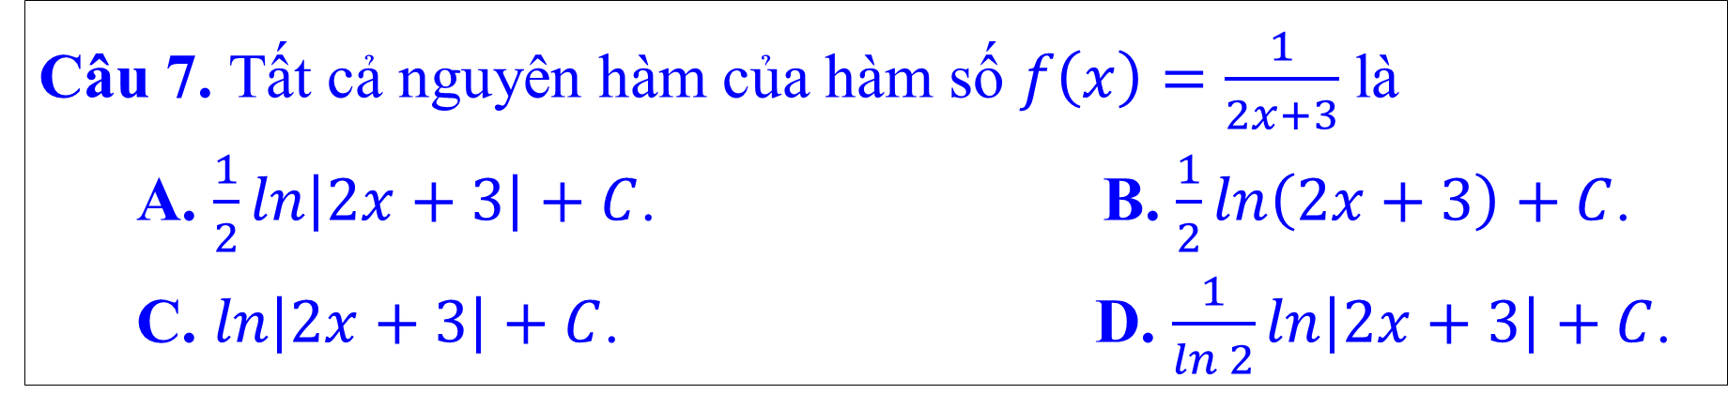
Câu 7. Tất cả nguyên hàm của hàm số $f\left(x\right)=\frac{1}{2x+3}$ là
A. $\frac{1}{2}\ln\left|2x+3\right|+C$. B. $\frac{1}{2}\ln\left(2x+3\right)+C$.
C. $\ln\left|2x+3\right|+C$. D. $\frac{1}{\ln{2}}\ln\left|2x+3\right|+C$.
Giải : Các em hãy chọn một trong các đáp án sau:
A
B
C
D

Slide 21
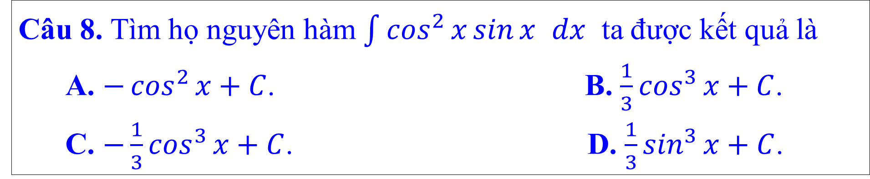
Câu 8. Tìm họ nguyên hàm $\int{\cos^{2}{x}\sin{x} dx}$ ta được kết quả là
A. $−\cos^{2}{x}+C$. B. $\frac{1}{3}\cos^{3}{x}+C$.
C. $−\frac{1}{3}\cos^{3}{x}+C$. D. $\frac{1}{3}\sin^{3}{x}+C$.
Giải : Các em hãy chọn một trong các đáp án sau:
A
B
C
D

Slide 22
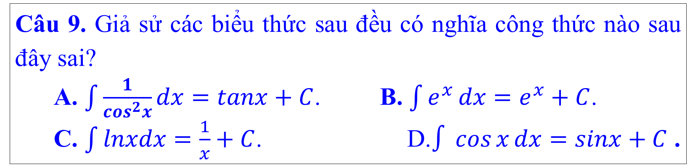
Câu 9. Giả sử các biểu thức sau đều có nghĩa công thức nào sau đây sai?
A. $\int{\frac{1}{\cos^{2}x}}dx=tanx+C$. B. $\int{e^{x}}dx=e^{x}+C$.
C. $\int{lnxdx=\frac{1}{x}+C}$. D.$∫\cos{x}dx=sinx+C$ .
Giải : Các em hãy chọn một trong các đáp án sau:
A
B
C
D

Slide 23
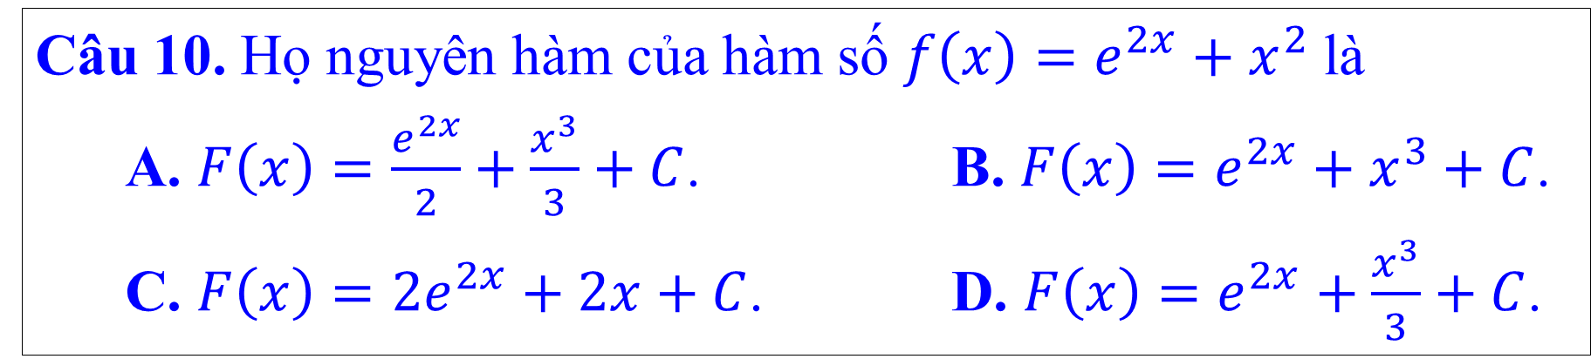
Câu 10. Họ nguyên hàm của hàm số $f\left(x\right)=e^{2x}+x^{2}$ là
A. $F\left(x\right)=\frac{e^{2x}}{2}+\frac{x^{3}}{3}+C$. B. $F\left(x\right)=e^{2x}+x^{3}+C$.
C. $F\left(x\right)=2e^{2x}+2x+C$. D. $F\left(x\right)=e^{2x}+\frac{x^{3}}{3}+C$.
Giải : Các em hãy chọn một trong các đáp án sau:
A
B
C
D

Slide 24
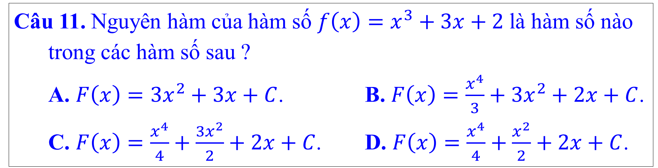
Câu 11. Nguyên hàm của hàm số $f\left(x\right)=x^{3}+3x+2$ là hàm số nào trong các hàm số sau ?
A. $F\left(x\right)=3x^{2}+3x+C$. B. $F\left(x\right)=\frac{x^{4}}{3}+3x^{2}+2x+C$.
C. $F\left(x\right)=\frac{x^{4}}{4}+\frac{3x^{2}}{2}+2x+C$. D. $F\left(x\right)=\frac{x^{4}}{4}+\frac{x^{2}}{2}+2x+C$.
Giải : Các em hãy chọn một trong các đáp án sau:
A
B
C
D

Slide 25
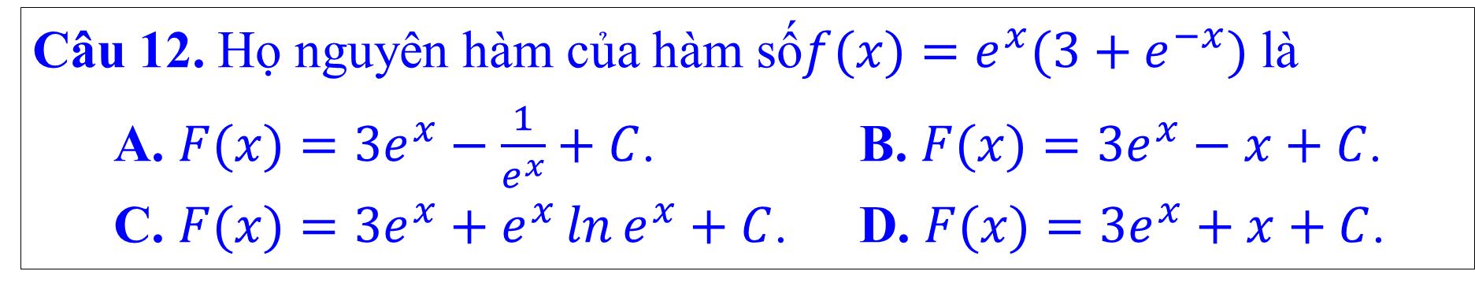
Câu 12. Họ nguyên hàm của hàm số$f(x)=e^{x}(3+e^{−x})$ là
A. $F(x)=3e^{x}−\frac{1}{e^{x}}+C$. B. $F(x)=3e^{x}−x+C$.
C. $F(x)=3e^{x}+e^{x}\ln{e^{x}}+C$. D. $F(x)=3e^{x}+x+C$.
Giải : Các em hãy chọn một trong các đáp án sau:
A
B
C
D

Slide 26
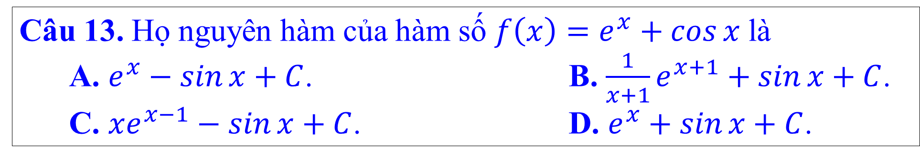
Câu 13. Họ nguyên hàm của hàm số $f\left(x\right)=e^{x}+\cos{x}$ là
A. $e^{x}−\sin{x}+C$. B. $\frac{1}{x+1}e^{x+1}+\sin{x}+C$.
C. $xe^{x−1}−\sin{x}+C$. D. $e^{x}+\sin{x}+C$.
Giải : Các em hãy chọn một trong các đáp án sau:
A
B
C
D

Slide 27
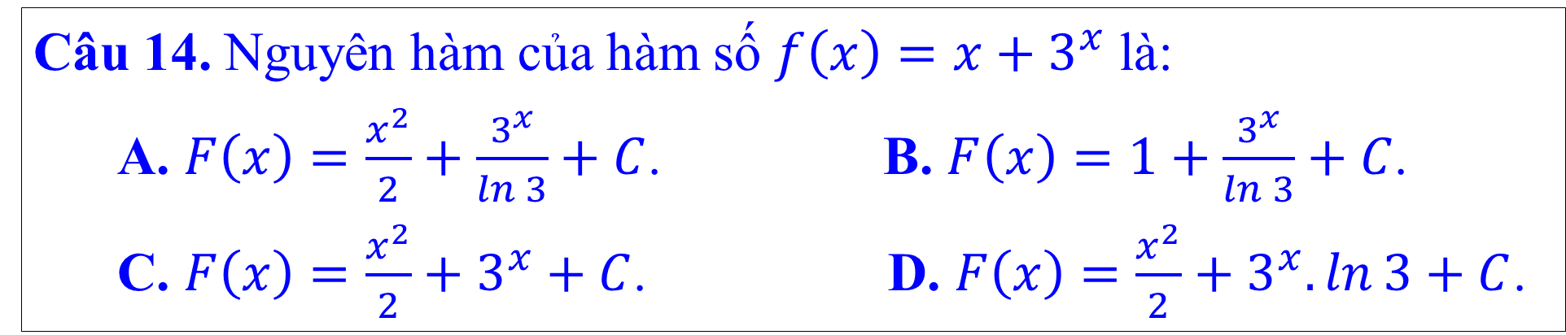
Câu 14. Nguyên hàm của hàm số $f\left(x\right)=x+3^{x}$ là:
A. $F\left(x\right)=\frac{x^{2}}{2}+\frac{3^{x}}{\ln{3}}+C$. B. $F\left(x\right)=1+\frac{3^{x}}{\ln{3}}+C$.
C. $F\left(x\right)=\frac{x^{2}}{2}+3^{x}+C$. D. $F\left(x\right)=\frac{x^{2}}{2}+3^{x}.\ln{3}+C$.
Giải : Các em hãy chọn một trong các đáp án sau:
A
B
C
D

Slide 28
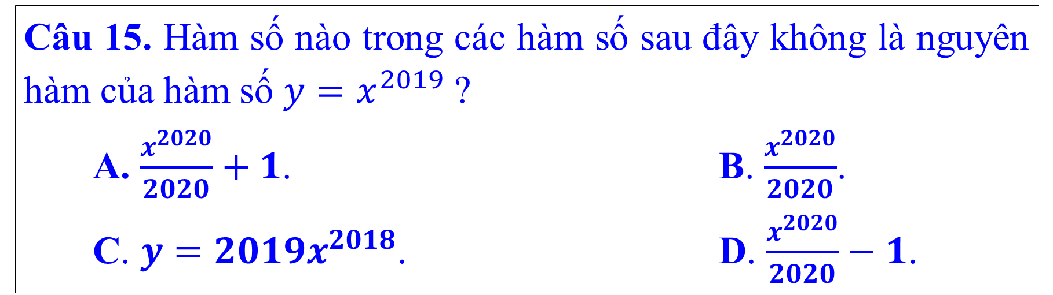
Câu 15. Hàm số nào trong các hàm số sau đây không là nguyên hàm của hàm số $y=x^{2019}$ ?
A. $\frac{x^{2020}}{2020}+1$. B. $\frac{x^{2020}}{2020}$.
C. $y=2019x^{2018}$. D. $\frac{x^{2020}}{2020}−1$.
Giải : Các em hãy chọn một trong các đáp án sau:
A
B
C
D

Slide 29
Phần 2. Thông hiểu
Câu 1
Câu 2
Câu 3
Câu 4
Câu 5
Câu 6
Câu 7
Câu 8
Câu 9
Câu 10
Câu 11
Câu 12
Câu 13
Câu 14
Câu 15

Slide 30
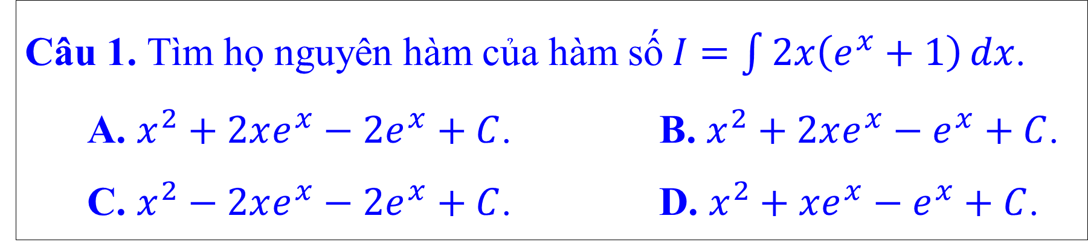
Câu 1. Tìm họ nguyên hàm của hàm số$I=\int{2x\left(e^{x}+1\right)}dx$.
A. $x^{2}+2xe^{x}−2e^{x}+C$. B. $x^{2}+2xe^{x}−e^{x}+C$.
C. $x^{2}−2xe^{x}−2e^{x}+C$. D. $x^{2}+xe^{x}−e^{x}+C$.
Giải : Các em hãy chọn một trong các đáp án sau:
A
B
C
D

Slide 31
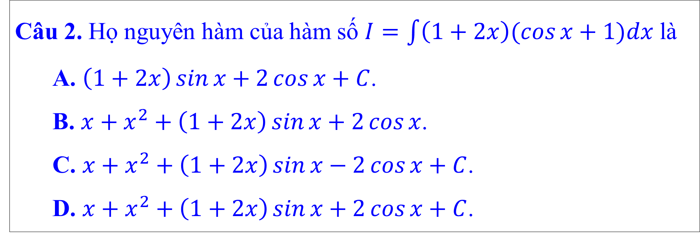
Câu 2. Họ nguyên hàm của hàm số $I=\int{\left(1+2x\right)(\cos{x}+1)dx}$ là
A. $\left(1+2x\right)\sin{x}+2\cos{x}+C$.
B. $x+x^{2}+\left(1+2x\right)\sin{x}+2\cos{x}$.
C. $x+x^{2}+\left(1+2x\right)\sin{x}−2\cos{x}+C$.
D. $x+x^{2}+\left(1+2x\right)\sin{x}+2\cos{x}+C$.
Giải : Các em hãy chọn một trong các đáp án sau:
A
B
C
D

Slide 32
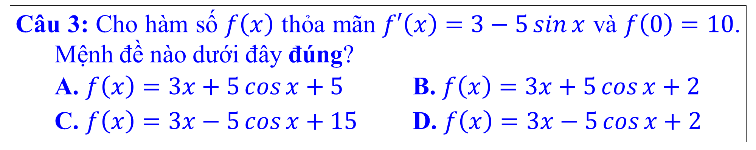
Câu 3: Cho hàm số $f\left(x\right)$ thỏa mãn $f′\left(x\right)=3−5\sin{x}$ và $f\left(0\right)=10$. Mệnh đề nào dưới đây đúng?
A. $f\left(x\right)=3x+5\cos{x}+5$ B. $f\left(x\right)=3x+5\cos{x}+2$
C. $f\left(x\right)=3x−5\cos{x}+15$ D. $f\left(x\right)=3x−5\cos{x}+2$
Giải : Các em hãy chọn một trong các đáp án sau:
A
B
C
D

Slide 33
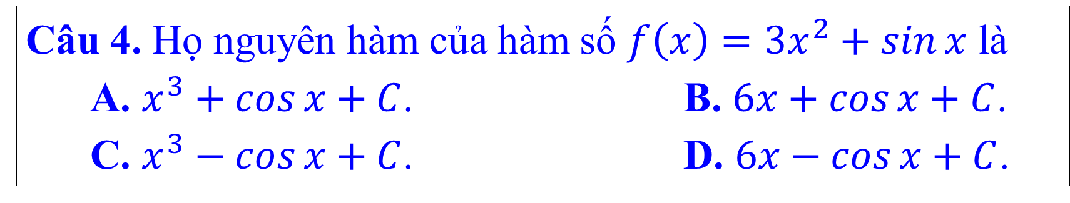
Câu 4. Họ nguyên hàm của hàm số $f\left(x\right)=3x^{2}+\sin{x}$ là
A. $x^{3}+\cos{x}+C$. B. $6x+\cos{x}+C$.
C. $x^{3}−\cos{x}+C$. D. $6x−\cos{x}+C$.
Giải : Các em hãy chọn một trong các đáp án sau:
A
B
C
D

Slide 34
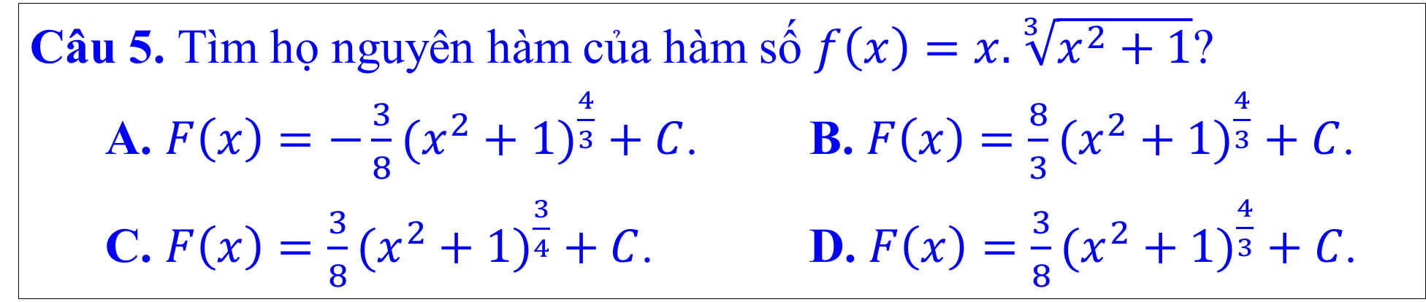
Câu 5. Tìm họ nguyên hàm của hàm số $f\left(x\right)=x.\sqrt[3]{x^{2}+1}$?
A. $F\left(x\right)=−\frac{3}{8}(x^{2}+1)^{\frac{4}{3}}+C$. B. $F\left(x\right)=\frac{8}{3}(x^{2}+1)^{\frac{4}{3}}+C$.
C. $F\left(x\right)=\frac{3}{8}(x^{2}+1)^{\frac{3}{4}}+C$. D. $F\left(x\right)=\frac{3}{8}(x^{2}+1)^{\frac{4}{3}}+C$.
Giải : Các em hãy chọn một trong các đáp án sau:
A
B
C
D

Slide 35
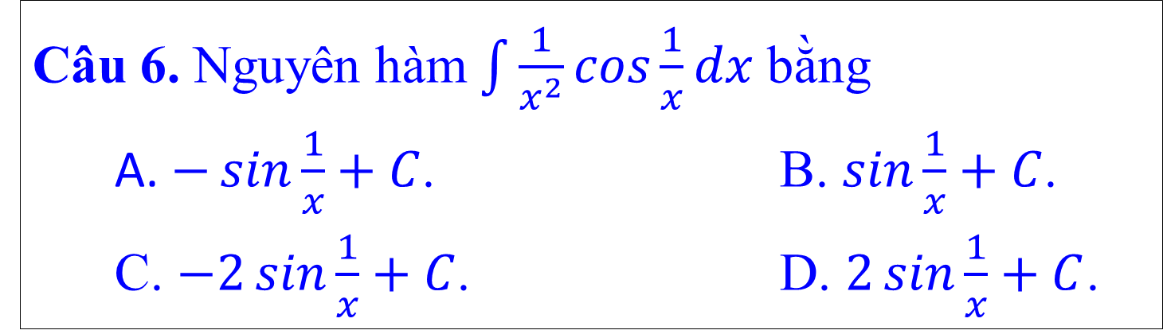
Câu 6. Nguyên hàm $\int{\frac{1}{x^{2}}\cos{\frac{1}{x}}dx}$ bằng
A. $−\sin{\frac{1}{x}}+C$. B. $\sin{\frac{1}{x}}+C$.
C. $−2\sin{\frac{1}{x}}+C$. D. $2\sin{\frac{1}{x}}+C$.
Giải : Các em hãy chọn một trong các đáp án sau:
A
B
C
D

Slide 36
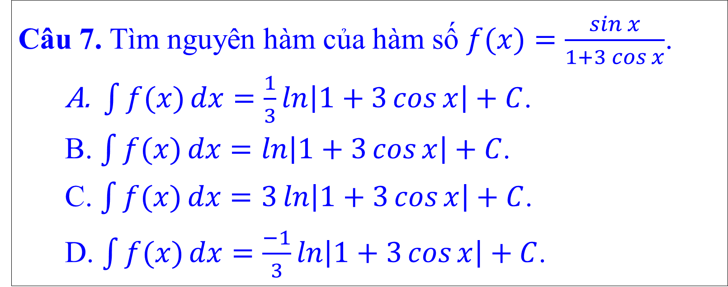
Câu 7. Tìm nguyên hàm của hàm số $f(x)=\frac{\sin{x}}{1+3\cos{x}}$.
$\int{f(x)}dx=\frac{1}{3}\ln\left|1+3\cos{x}\right|+C$.
B. $\int{f(x)}dx=\ln\left|1+3\cos{x}\right|+C$.
C. $\int{f(x)}dx=3\ln\left|1+3\cos{x}\right|+C$.
D. $\int{f(x)}dx=\frac{−1}{3}\ln\left|1+3\cos{x}\right|+C$.
Giải : Các em hãy chọn một trong các đáp án sau:
A
B
C
D

Slide 37
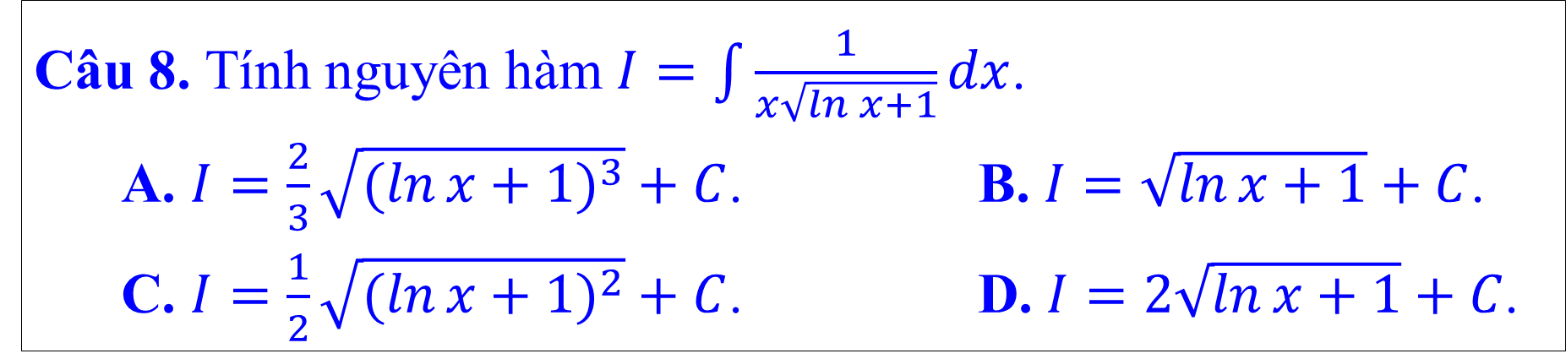
Câu 8. Tính nguyên hàm $I=\int{\frac{1}{x\sqrt{\ln{x}+1}}dx}$.
A. $I=\frac{2}{3}\sqrt{(\ln{x}+1)^{3}}+C$. B. $I=\sqrt{\ln{x}+1}+C$.
C. $I=\frac{1}{2}\sqrt{(\ln{x}+1)^{2}}+C$. D. $I=2\sqrt{\ln{x}+1}+C$.
Giải : Các em hãy chọn một trong các đáp án sau:
A
B
C
D

Slide 38
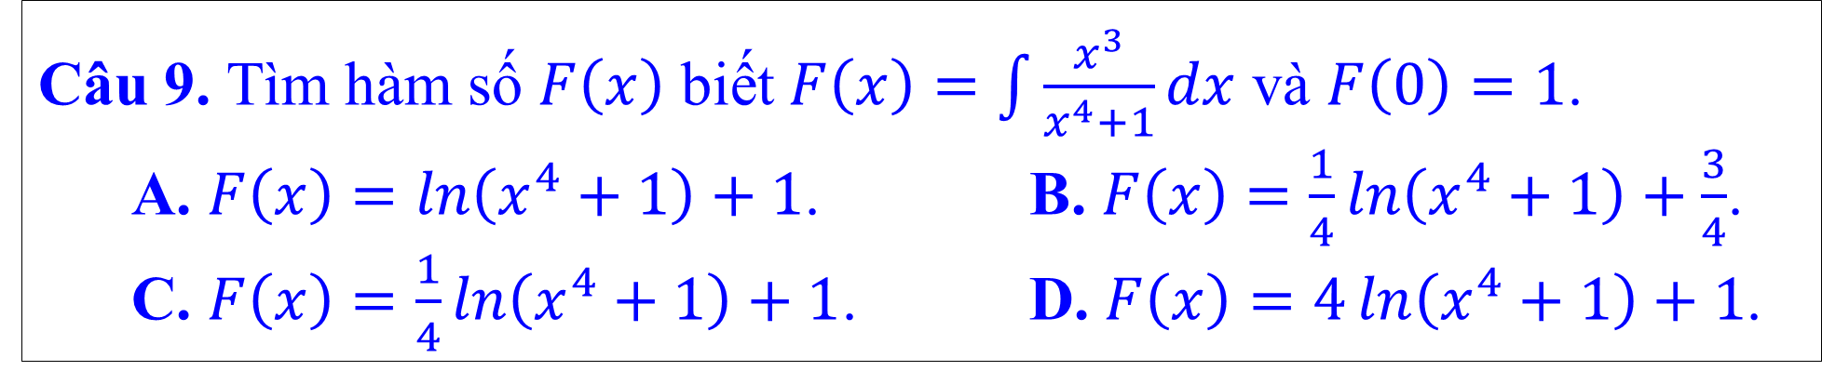
Câu 9. Tìm hàm số $F\left(x\right)$ biết $F\left(x\right)=\int{\frac{x^{3}}{x^{4}+1}dx}$ và $F\left(0\right)=1$.
A. $F\left(x\right)=\ln\left(x^{4}+1\right)+1$. B. $F\left(x\right)=\frac{1}{4}\ln\left(x^{4}+1\right)+\frac{3}{4}$.
C. $F\left(x\right)=\frac{1}{4}\ln\left(x^{4}+1\right)+1$. D. $F\left(x\right)=4\ln\left(x^{4}+1\right)+1$.
Giải : Các em hãy chọn một trong các đáp án sau:
A
B
C
D

Slide 39
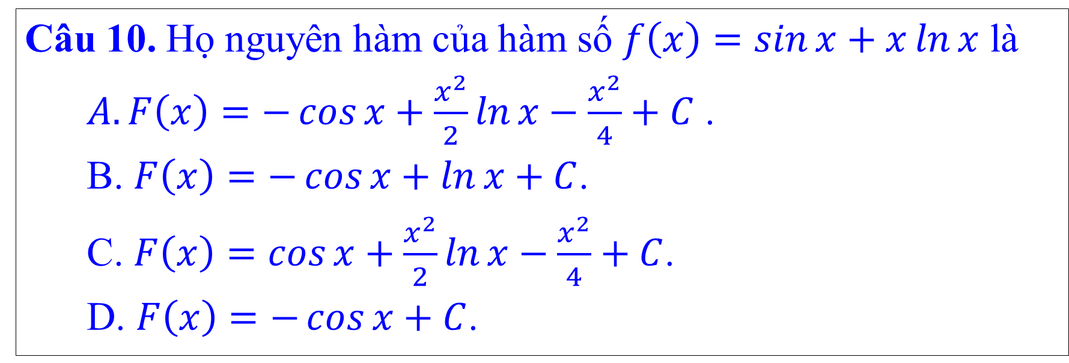
Câu 10. Họ nguyên hàm của hàm số $f\left(x\right)=\sin{x}+x\ln{x}$ là
$A.F\left(x\right)=−\cos{x}+\frac{x^{2}}{2}\ln{x}−\frac{x^{2}}{4}+C$ .
B. $F\left(x\right)=−\cos{x}+\ln{x}+C$.
C. $F\left(x\right)=\cos{x}+\frac{x^{2}}{2}\ln{x}−\frac{x^{2}}{4}+C$.
D. $F\left(x\right)=−\cos{x}+C$.
Giải : Các em hãy chọn một trong các đáp án sau:
A
B
C
D

Slide 40
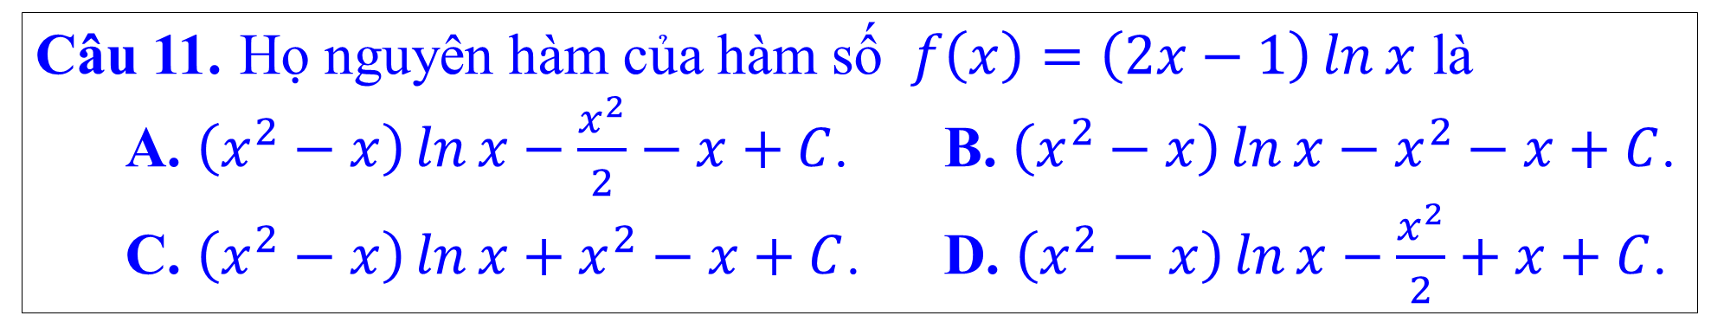
Câu 11. Họ nguyên hàm của hàm số $f\left(x\right)=\left(2x−1\right)\ln{x}$ là
A. $\left(x^{2}−x\right)\ln{x}−\frac{x^{2}}{2}−x+C$. B. $\left(x^{2}−x\right)\ln{x}−x^{2}−x+C$.
C. $\left(x^{2}−x\right)\ln{x}+x^{2}−x+C$. D. $\left(x^{2}−x\right)\ln{x}−\frac{x^{2}}{2}+x+C$.
Giải : Các em hãy chọn một trong các đáp án sau:
A
B
C
D

Slide 41
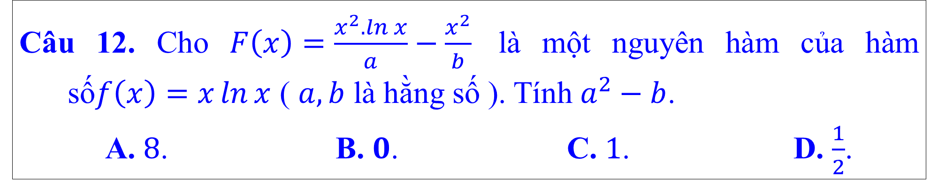
Câu 12. Cho $F\left(x\right)=\frac{x^{2}.\ln{x}}{a}−\frac{x^{2}}{b}$ là một nguyên hàm của hàm số$f\left(x\right)=x\ln{x}$ ( $a,b$ là hằng số ). Tính $a^{2}−b$.
A. $8$. B. $0$. C. $1$. D. $\frac{1}{2}$.
Giải : Các em hãy chọn một trong các đáp án sau:
A
B
C
D

Slide 42
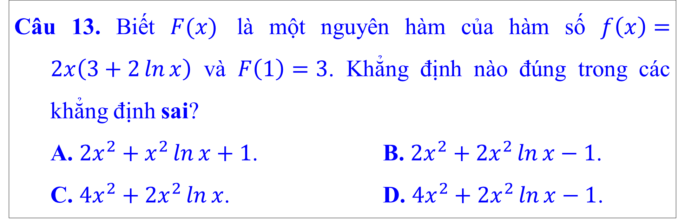
Câu 13. Biết $F(x)$ là một nguyên hàm của hàm số $f\left(x\right)=2x\left(3+2\ln{x}\right)$ và $F\left(1\right)=3$. Khẳng định nào đúng trong các khẳng định sai?
A. $2x^{2}+x^{2}\ln{x}+1$. B. $2x^{2}+2x^{2}\ln{x}−1$.
C. $4x^{2}+2x^{2}\ln{x}$. D. $4x^{2}+2x^{2}\ln{x}−1$.
Giải : Các em hãy chọn một trong các đáp án sau:
A
B
C
D

Slide 43
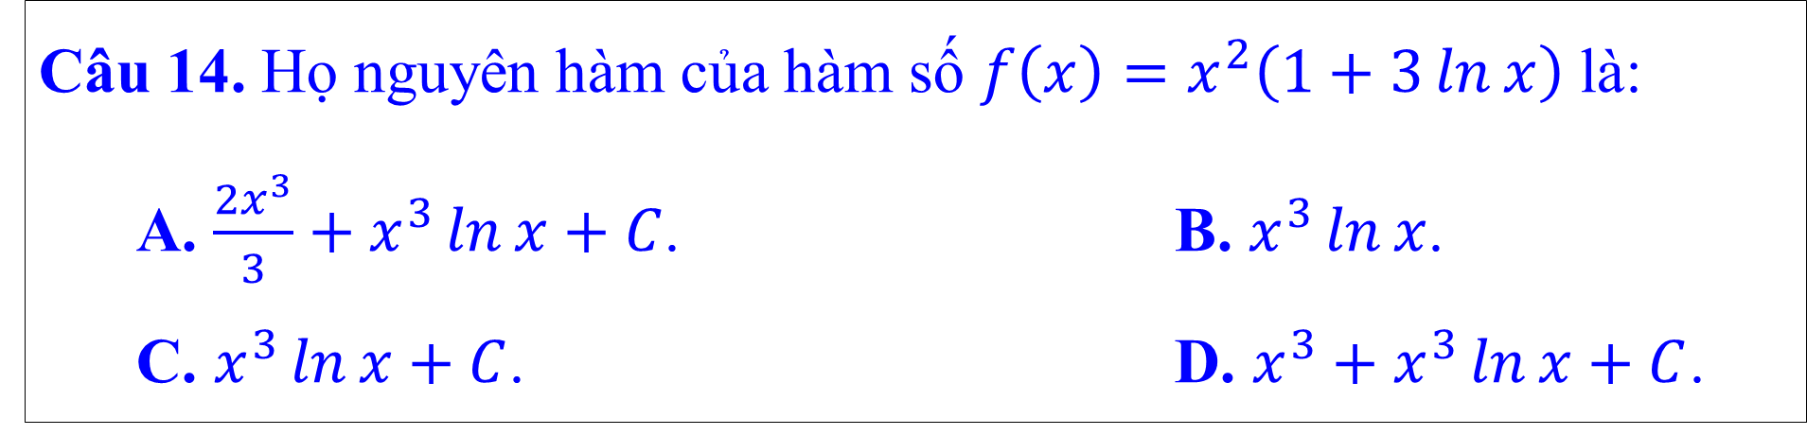
Câu 14. Họ nguyên hàm của hàm số $f\left(x\right)=x^{2}\left(1+3\ln{x}\right)$ là:
A. $\frac{2x^{3}}{3}+x^{3}\ln{x}+C$. B. $x^{3}\ln{x}$.
C. $x^{3}\ln{x}+C$. D. $x^{3}+x^{3}\ln{x}+C$.
Giải : Các em hãy chọn một trong các đáp án sau:
A
B
C
D

Slide 44
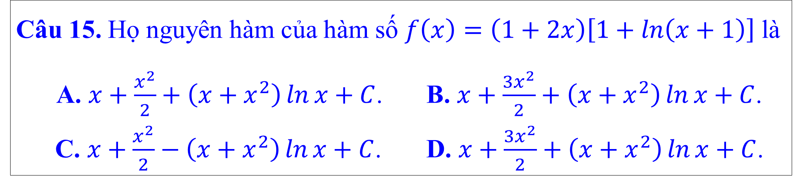
Câu 15. Họ nguyên hàm của hàm số $f\left(x\right)=\left(1+2x\right)\left[1+\ln\left(x+1\right)\right]$ là
A. $x+\frac{x^{2}}{2}+\left(x+x^{2}\right)\ln{x}+C$. B. $x+\frac{3x^{2}}{2}+\left(x+x^{2}\right)\ln{x}+C$.
C. $x+\frac{x^{2}}{2}−\left(x+x^{2}\right)\ln{x}+C$. D. $x+\frac{3x^{2}}{2}+\left(x+x^{2}\right)\ln{x}+C$.
Giải : Các em hãy chọn một trong các đáp án sau:
A
B
C
D

Slide 45
Phần 3. Vận dụng thấp
Câu 1
Câu 2
Câu 3
Câu 4
Câu 5
Câu 6
Câu 7
Câu 8
Câu 9
Câu 10
Câu 11
Câu 12
Câu 13
Câu 14
Câu 15

Slide 46
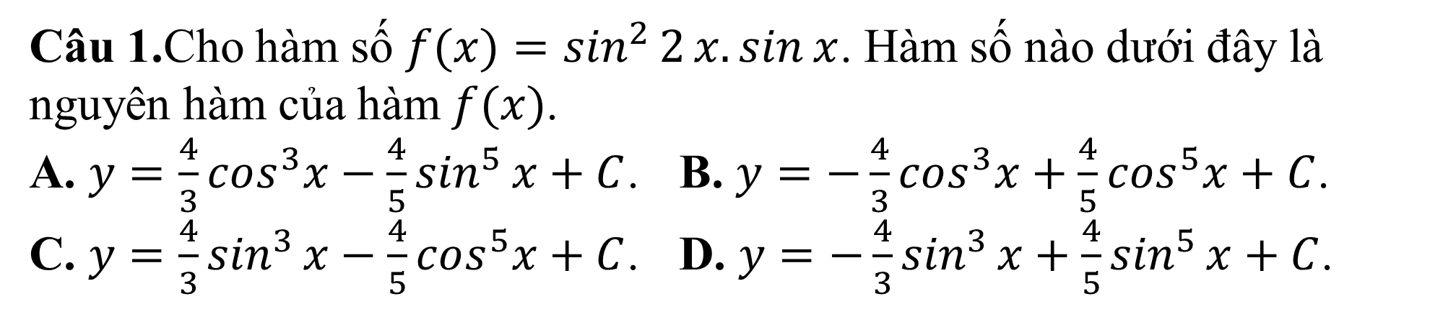
Câu 1.Cho hàm số $f(x)=\sin^{2}{2}x.\sin{x}$. Hàm số nào dưới đây là nguyên hàm của hàm $f(x)$.
A. $y=\frac{4}{3}cos^{3}x−\frac{4}{5}\sin^{5}{x}+C$. B. $y=−\frac{4}{3}cos^{3}x+\frac{4}{5}cos^{5}x+C$.
C. $y=\frac{4}{3}\sin^{3}{x}−\frac{4}{5}cos^{5}x+C$. D. $y=−\frac{4}{3}\sin^{3}{x}+\frac{4}{5}\sin^{5}{x}+C$.
LỜI GIẢI
$$\int{f(x)}dx=\int{\sin^{2}{2}x.\sin{x}}dx=4\int{\sin^{3}{x}.\text{co}{\text{s}}^{2}xdx}$$
$$=−4\int{\sin^{2}{x}.\text{co}{\text{s}}^{2}x.d(}\text{cos}x)$$
$$=−4\int{(1−\text{co}{\text{s}}^{2}x).\text{co}{\text{s}}^{2}x.d(}\text{cos}x)$$
$$=−4\int{(\text{co}{\text{s}}^{2}x−\text{co}{\text{s}}^{4}x).d(}\text{cos}x)=−\frac{4}{3}\text{co}{\text{s}}^{3}x+\frac{4}{5}\text{co}{\text{s}}^{5}x+C\text{ .}$$

Slide 47
Câu 2. Một ô tô đang chạy với vận tốc $10$(m/s) thì người lái xe đạp phanh. Từ thời điểm đó, ô tô chuyển động chậm dần đều với vận tốc
$v\left(t\right)=10−2t$ (m/s), trong đó $t$ là khoảng thời gian tính bằng giây kể từ lúc đạp phanh. Tính quãng đường ô tô di chuyển được trong $8$ giây cuối cùng.
A.$55 m$ . B.$25 m$. C.$50 m$ . D.$16 m$ .
LỜI GIẢI
Chọn mốc thời gian và gốc tọa lúc ô tô bắt đầu đạp phanh. Có $t=0;s=0$.
$s\left(t\right)=\int{v\left(t\right)\text{dt}=\int{\left(10−2t\right)\text{dt}=10t−t^{2}+C}}$, $s\left(0\right)=0⇒C=0$
$⇒s\left(t\right)=10t−t^{2}$
Ô tô dừng hẳn khi $v\left(t\right)=0⇔10−2t=0⇔t=5$ .
Trong $8$ giây cuối: ô tô chuyển động đều với vận tốc $10$(m/s) trong$3$ giây đầu và chuyển động chậm dần đều trong $5$ giây cuối. Quảng đường ô tô di chuyển là : $s=3.10+10.5−5^{2}=55 m$

Slide 48
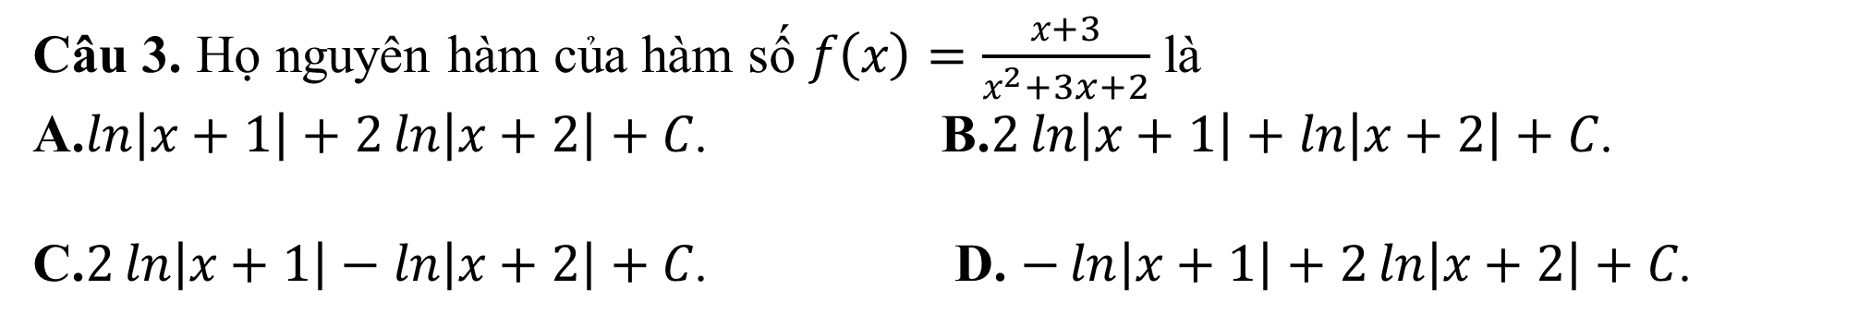
Câu 3. Họ nguyên hàm của hàm số $f\left(x\right)=\frac{x+3}{x^{2}+3x+2}$ là
A.$\ln\left|x+1\right|+2\ln\left|x+2\right|+C$. B.$2\ln\left|x+1\right|+\ln\left|x+2\right|+C$.
C.$2\ln\left|x+1\right|−\ln\left|x+2\right|+C$. D. $−\ln\left|x+1\right|+2\ln\left|x+2\right|+C$.
LỜI GIẢI
Ta có $f\left(x\right)=\frac{x+3}{x^{2}+3x+2}=\frac{x+3}{\left(x+1\right)\left(x+2\right)}=\frac{2}{x+1}−\frac{1}{x+2}$.
Suy ra họ nguyên hàm của hàm số $f\left(x\right)=\frac{x+3}{x^{2}+3x+2}$ là
$\int{f\left(x\right)dx}=\int{\left(\frac{2}{x+1}−\frac{1}{x+2}\right)dx=2\ln\left|x+1\right|−\ln\left|x+2\right|+C}$

Slide 49
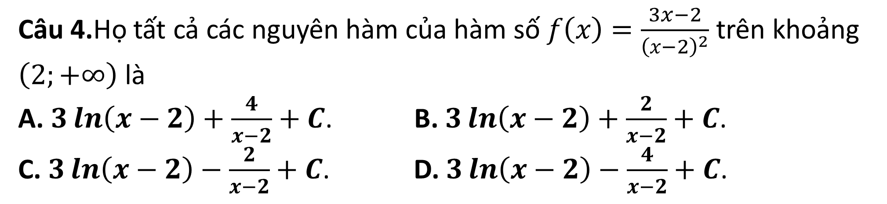
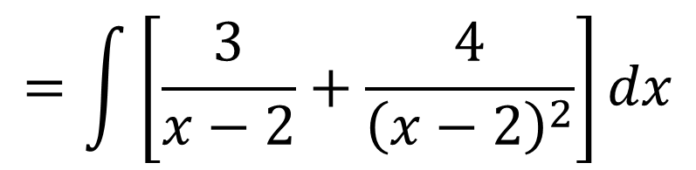

Câu 4.Họ tất cả các nguyên hàm của hàm số $f\left(x\right)=\frac{3x−2}{{\left(x−2\right)}^{2}}$ trên khoảng $\left(2;+∞\right)$ là
A. $3\ln\left(x−2\right)+\frac{4}{x−2}+C$. B. $3\ln\left(x−2\right)+\frac{2}{x−2}+C$.
C. $3\ln\left(x−2\right)−\frac{2}{x−2}+C$. D. $3\ln\left(x−2\right)−\frac{4}{x−2}+C$.
LỜI GIẢI
Ta có $\int{\frac{3x−2}{{\left(x−2\right)}^{2}}dx}=\int{\frac{3\left(x−2\right)+4}{{\left(x−2\right)}^{2}}dx}$
$$=\int{\left[\frac{3}{x−2}+\frac{4}{{\left(x−2\right)}^{2}}\right]dx}$$
$=3\ln\left(x−2\right)−\frac{4}{x−2}+C$.

Slide 50
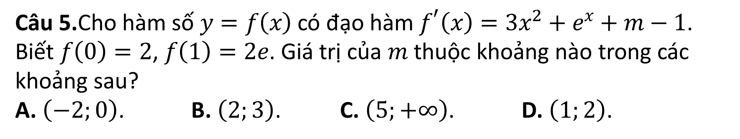
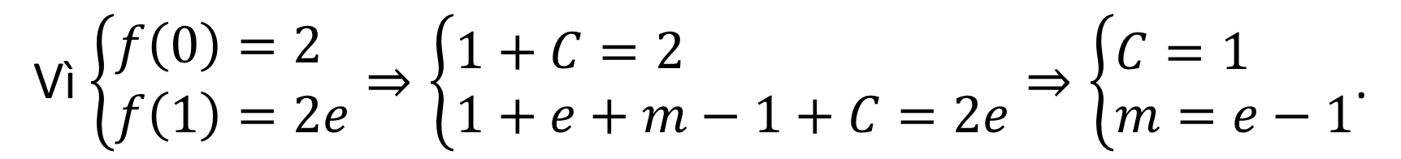
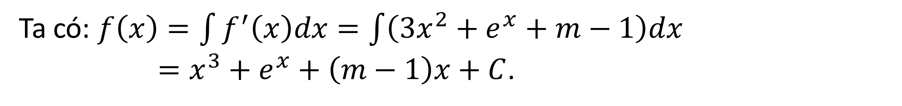
Câu 5.Cho hàm số $y=f\left(x\right)$ có đạo hàm $f^{′}\left(x\right)=3x^{2}+e^{x}+m−1$. Biết $f\left(0\right)=2$, $f\left(1\right)=2e$. Giá trị của $m$ thuộc khoảng nào trong các khoảng sau?
A. $\left(−2;0\right)$. B. $\left(2;3\right)$. C. $\left(5;+∞\right)$. D. $\left(1;2\right)$.
LỜI GIẢI
Ta có: $f\left(x\right)=\int{f^{′}\left(x\right)dx}=\int{\left(3x^{2}+e^{x}+m−1\right)dx}$
$=x^{3}+e^{x}+\left(m−1\right)x+C$.
Vì $\left\{\begin{aligned}&f\left(0\right)=2 \\ &f\left(1\right)=2e\end{aligned}\right.⇒\left\{\begin{aligned}&1+C=2 \\ &1+e+m−1+C=2e\end{aligned}\right.⇒\left\{\begin{aligned}&C=1 \\ &m=e−1\end{aligned}\right.$.
Vậy $m=e−1⇒1<m<2$.

Slide 52

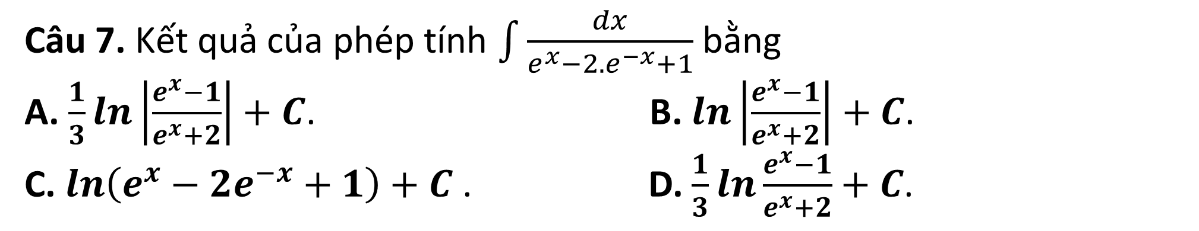
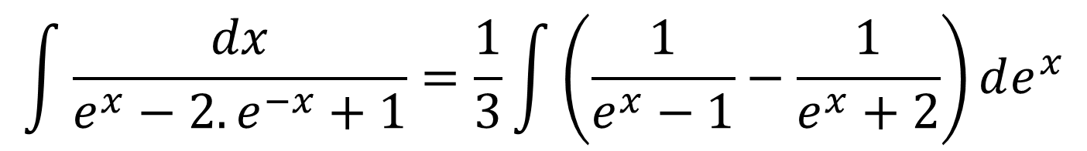
Câu 7. Kết quả của phép tính $\int{\frac{dx}{e^{x}−2.e^{−x}+1}}$ bằng
A. $\frac{1}{3}\ln\left|\frac{e^{x}−1}{e^{x}+2}\right|+C$. B. $\ln\left|\frac{e^{x}−1}{e^{x}+2}\right|+C$.
C. $\ln\left(e^{x}−2e^{−x}+1\right)+C$ . D. $\frac{1}{3}\ln{\frac{e^{x}−1}{e^{x}+2}}+C$.
LỜI GIẢI
$$\int{\frac{dx}{e^{x}−2.e^{−x}+1}}=\frac{1}{3}\int{\left(\frac{1}{e^{x}−1}−\frac{1}{e^{x}+2}\right)}de^{x}$$
$=$ $\frac{1}{3}\ln\left|\frac{e^{x}−1}{e^{x}+2}\right|+C$.

Slide 53
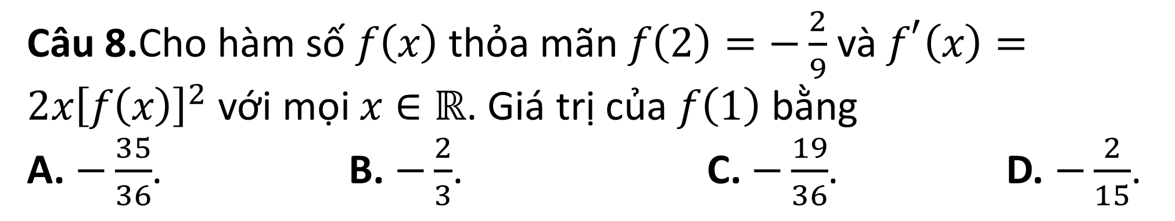
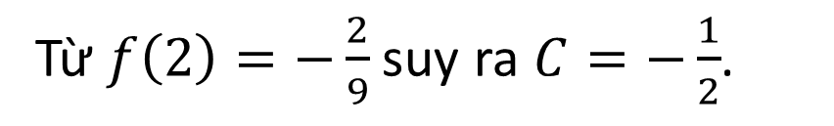
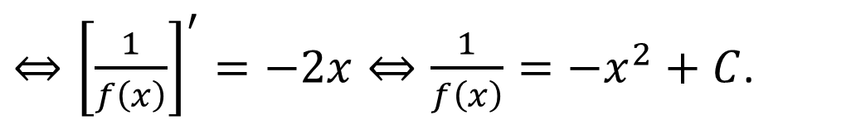
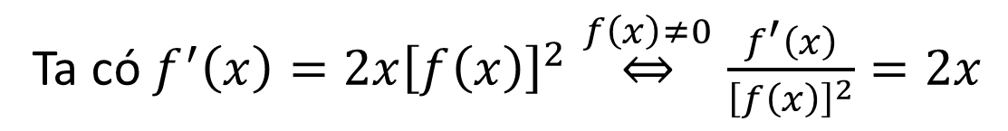
Câu 8.Cho hàm số $f\left(x\right)$ thỏa mãn $f\left(2\right)=−\frac{2}{9}$ và $f^{′}\left(x\right)=2x{\left[f\left(x\right)\right]}^{2}$ với mọi $x∈ℝ$. Giá trị của $f\left(1\right)$ bằng
A. $−\frac{35}{36}$. B. $−\frac{2}{3}$. C. $−\frac{19}{36}$. D. $−\frac{2}{15}$.
LỜI GIẢI
Ta có $f^{′}\left(x\right)=2x{\left[f\left(x\right)\right]}^{2}\overset{f\left(x\right)≠0}{⇔}\frac{f^{′}\left(x\right)}{{\left[f\left(x\right)\right]}^{2}}=2x$
$⇔{\left[\frac{1}{f\left(x\right)}\right]}^{′}=−2x⇔\frac{1}{f\left(x\right)}=−x^{2}+C$.
Từ $f\left(2\right)=−\frac{2}{9}$ suy ra $C=−\frac{1}{2}$.
Do đó $f\left(1\right)=\frac{1}{−1^{2}+\left(−\frac{1}{2}\right)}=−\frac{2}{3}$.

Slide 54
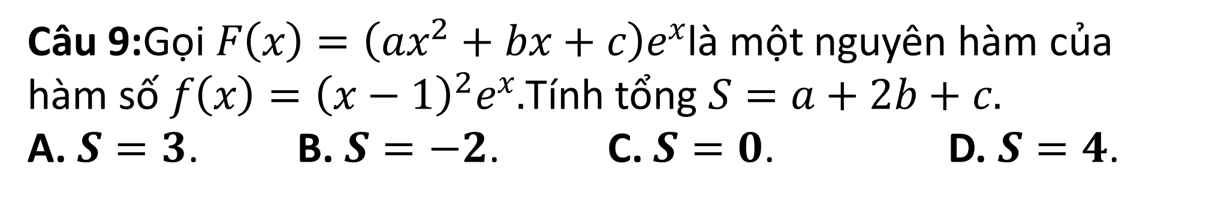
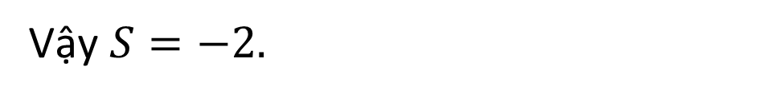
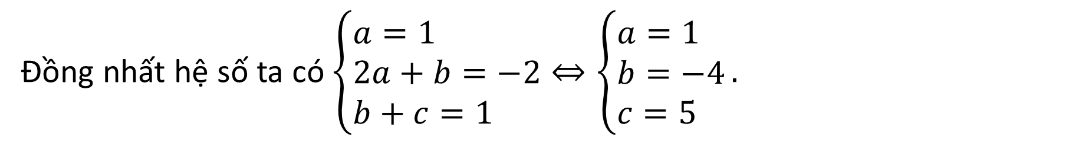
Câu 9:Gọi $F\left(x\right)=\left(ax^{2}+bx+c\right)e^{x}$là một nguyên hàm của hàm số $f\left(x\right)={\left(x−1\right)}^{2}e^{x}.$Tính tổng $S=a+2b+c.$
A. $S=3$. B. $S=−2$. C. $S=0$. D. $S=4$.
LỜI GIẢI
Vì $F\left(x\right)=\left(ax^{2}+bx+c\right)e^{x}$ là một nguyên hàm của hàm số $f\left(x\right)={\left(x−1\right)}^{2}e^{x}$
Nên $F′\left(x\right)=f\left(x\right)⇔\left[ax^{2}+\left(2a+b\right)x+\left(b+c\right)\right]e^{x}=\left(x^{2}−2x+1\right)e^{x}$
Đồng nhất hệ số ta có $\left\{\begin{aligned}&a=1 \\ &2a+b=−2 \\ &b+c=1\end{aligned}\right.⇔\left\{\begin{aligned}&a=1 \\ &b=−4 \\ &c=5\end{aligned}\right..$
Vậy $S=−2.$

Slide 55
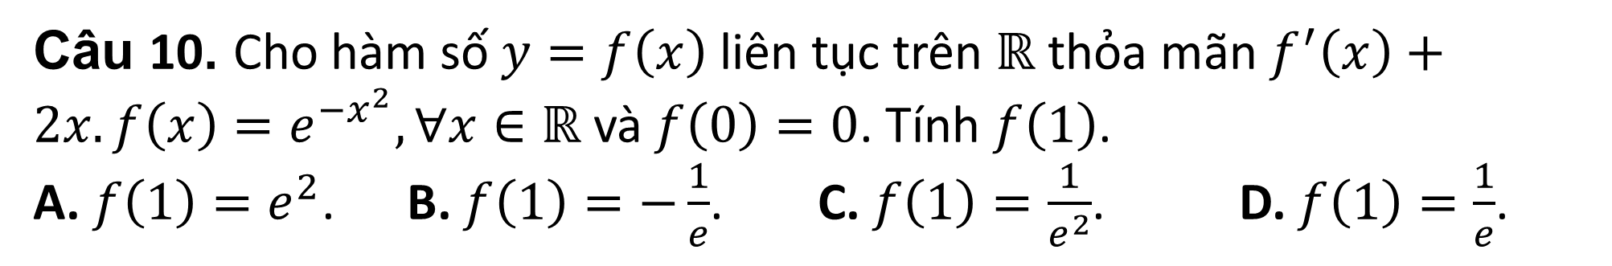
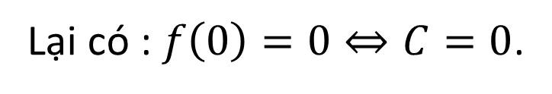
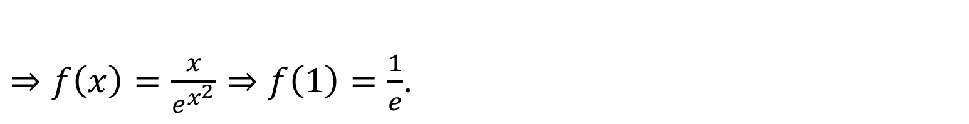
Câu 10. Cho hàm số $y=f\left(x\right)$ liên tục trên $ℝ$ thỏa mãn $f^{′}\left(x\right)+2x.f\left(x\right)=e^{−x^{2}},∀x∈ℝ$ và $f\left(0\right)=0$. Tính $f\left(1\right)$.
A. $f\left(1\right)=e^{2}$. B. $f\left(1\right)=−\frac{1}{e}$. C. $f\left(1\right)=\frac{1}{e^{2}}$. D. $f\left(1\right)=\frac{1}{e}$.
LỜI GIẢI
Ta có : $f^{′}\left(x\right)+2x.f\left(x\right)=e^{−x^{2}}⇔f^{′}\left(x\right)e^{x^{2}}+2xe^{x^{2}}f\left(x\right)=1$
$⇔{\left[f\left(x\right).e^{x^{2}}\right]}^{′}=1⇔f\left(x\right).e^{x^{2}}=x+C⇔f\left(x\right)=\frac{x+C}{e^{x^{2}}}$.
Lại có : $f\left(0\right)=0⇔C=0$.
$⇒f\left(x\right)=\frac{x}{e^{x^{2}}}⇒f\left(1\right)=\frac{1}{e}$.

Slide 56
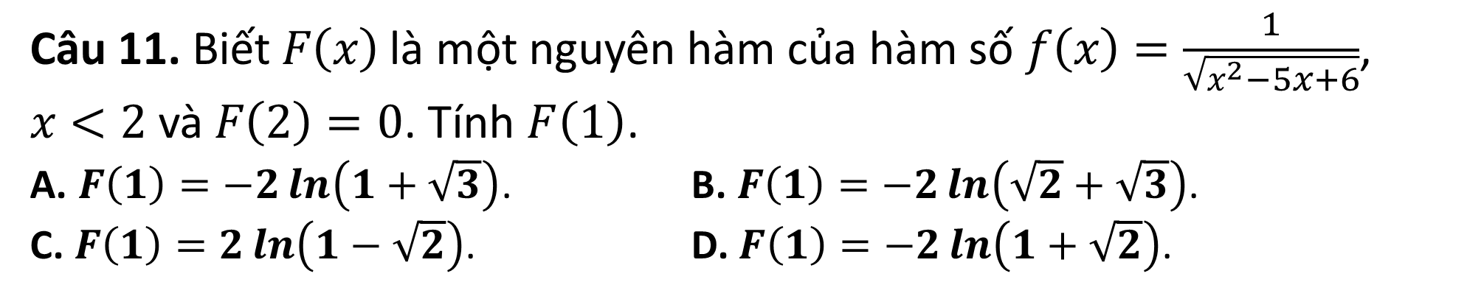
Câu 11. Biết $F\left(x\right)$ là một nguyên hàm của hàm số $f\left(x\right)=\frac{1}{\sqrt{x^{2}−5x+6}}$,
$x<2$ và $F\left(2\right)=0$. Tính $F\left(1\right)$.
A. $F\left(1\right)=−2\ln\left(1+\sqrt{3}\right)$. B. $F\left(1\right)=−2\ln\left(\sqrt{2}+\sqrt{3}\right)$.
C. $F\left(1\right)=2\ln\left(1−\sqrt{2}\right)$. D. $F\left(1\right)=−2\ln\left(1+\sqrt{2}\right)$.
LỜI GIẢI
Ta có: $f\left(x\right)=\frac{1}{\sqrt{x^{2}−5x+6}}=\frac{1}{\sqrt{\left(x−2\right)\left(x−3\right)}}=\frac{1}{\sqrt{2−x}.\sqrt{3−x}}$ vì $x<2$
Đặt $t=\sqrt{2−x}+\sqrt{3−x}⇒dt=−\left[\frac{1}{2\sqrt{2−x}}+\frac{1}{2\sqrt{3−x}}\right]dx=−\frac{1}{2}\left[\frac{\sqrt{2−x}+\sqrt{3−x}}{\sqrt{2−x}.\sqrt{3−x}}\right]dx$
$$\int{\frac{dx}{\sqrt{\left(x−2\right)\left(x−3\right)}}}=−\int{\frac{2dt}{t}=−2\ln\left|t\right|+C}=−2\ln\left|\sqrt{2−x}+\sqrt{3−x}\right|+C$$
$$F\left(2\right)=C=0⇒F\left(1\right)=−2\ln\left|1+\sqrt{2}\right|$$

Slide 57


Câu 12. Cho hàm số $f\left(x\right)$ liên tục trên $R$ thỏa mãn các điều kiện: $f\left(0\right)=2\sqrt{2},$ $f\left(x\right)>0,$ $∀x∈ℝ$ và $f\left(x\right).f^{′}\left(x\right)=\left(2x+1\right)\sqrt{1+f^{2}\left(x\right)},$ $∀x∈ℝ$. Khi đó giá trị $f\left(1\right)$ bằng
A. $\sqrt{26}$. B. $\sqrt{24}$. C. $\sqrt{15}$. D. $\sqrt{23}$.
LỜI GIẢI
Ta có $f\left(x\right).f^{′}\left(x\right)=\left(2x+1\right)\sqrt{1+f^{2}\left(x\right)}⇔\frac{f\left(x\right).f^{′}\left(x\right)}{\sqrt{1+f^{2}\left(x\right)}}=\left(2x+1\right)$.
Suy ra $\int{\frac{f\left(x\right).f^{′}\left(x\right)}{\sqrt{1+f^{2}\left(x\right)}}dx}=\int{\left(2x+1\right)}dx⇔\int{\frac{d\left(1+f^{2}\left(x\right)\right)}{2\sqrt{1+f^{2}\left(x\right)}}}=\int{\left(2x+1\right)}dx$
$⇔\sqrt{1+f^{2}\left(x\right)}=x^{2}+x+C$.
Theo giả thiết $f\left(0\right)=2\sqrt{2}$, suy ra $\sqrt{1+{\left(2\sqrt{2}\right)}^{2}}=C⇔C=3$.
Với $C=3$ thì $\sqrt{1+f^{2}\left(x\right)}=x^{2}+x+3⇒f\left(x\right)=\sqrt{{\left(x^{2}+x+3\right)}^{2}−1}$. Vậy $f\left(1\right)=\sqrt{24}$.

Slide 58


Câu 13: Cho $\int{\left(x+3\right)e^{−2x}dx}=−\frac{1}{m}e^{−2x}(2x+n)+C$. Khi đó
A. $m^{2}+n^{2}=5$ B. $m^{2}+n^{2}=10$ C. $m^{2}+n^{2}=41$ D. $m^{2}+n^{2}=65$
LỜI GIẢI
Ta có $\int{\left(x+3\right)e^{−2x}dx}=−\frac{1}{4}e^{−2x}(2x+7)+C$
Suy ra $m=4,n=7,m^{2}+n^{2}=65$Chọn đáp án D

Slide 59




Câu 14: Cho hàm số $f\left(x\right)$ xác định trên $D=R\backslash \left\{\frac{3}{5}\right\}$ thỏa mãn $f^{′}\left(x\right)=\frac{5}{5x−3}$, $f^{′}\left(0\right)=0$ và
$f^{′\left(2\right)}=−1$ Giá trị của biểu thức $f\left(1\right)+f\left(−1\right)$ bằng
A. $\ln{\frac{16}{21}−1}$. B. 0. C. $\ln{15+4}$. D. $\ln{\frac{16}{21}}$+1.
LỜI GIẢI
Ta có $f\left(x\right)=∫\frac{5}{5x−3}dx=\left\{\begin{aligned}\ln\left(5x−3\right)+C_{1},​​​​\text{khi}​​x>\frac{3}{5} \\ \ln\left(3−5x\right)+C_{2},​​​\text{khi}​​x<\frac{3}{5}\end{aligned}\right.$.
Do $\left\{\begin{aligned}f\left(0\right)=0 \\ f\left(2\right)=−1\end{aligned}\right.$ $⇒$ $\left\{\begin{aligned}C_{2}=−ln3 \\ C_{1}=−1−ln7\end{aligned}\right.$
Do đó $f\left(1\right)+f\left(−1\right)=\ln{2}+C_{1}+\ln{8}+C_{2}=\ln{1}6−1−\ln{7}−\ln{3}=\ln{\frac{16}{21}}−1$.

Slide 60


Câu 15:Cho hàm số $f\left(x\right)$ thỏa mãn ${\left[xf′\left(x\right)\right]}^{2}+1=x^{2}\left[1−f\left(x\right).f′′\left(x\right)\right]$ với mọi $x$ dương. Biết $f\left(1\right)=f′\left(1\right)=1.$Tính $f^{2}\left(2\right).$
A. $f^{2}\left(2\right)=2\ln{2}+2.$ B. $f^{2}\left(2\right)=\ln{2}+1.$
C. $f^{2}\left(2\right)=\sqrt{2\ln{2}+2}.$ D. $f^{2}\left(2\right)=\sqrt{\ln{2}+1}.$
LỜI GIẢI
Ta có ${\left[xf′\left(x\right)\right]}^{2}+1=x^{2}\left[1−f\left(x\right).f′′\left(x\right)\right]⇔{\left[f′\left(x\right)\right]}^{2}+f\left(x\right).f′′\left(x\right)=1−\frac{1}{x^{2}}\left(1\right)$ (do $x>0$).
Lấy nguyên hàm hai vế $\left(1\right)$ ta có: $f\left(x\right).f′\left(x\right)=x+\frac{1}{x}+C_{1}\left(2\right).$
Do $f\left(1\right)=f′\left(1\right)=1$ nên từ $\left(2\right)⇒C_{1}=−1.$
Khi đó $f\left(x\right).f′\left(x\right)=x+\frac{1}{x}−1⇔2f\left(x\right).f′\left(x\right)=2x+\frac{2}{x}−2\left(3\right).$
Lấy nguyên hàm hai vế $\left(3\right)$ ta có: $f^{2}\left(x\right)=x^{2}+2\ln{x}−2x+C_{2}\left(4\right).$
Do $f\left(1\right)=1$ nên từ $\left(4\right)⇒C_{2}=2.$
Vậy $f^{2}\left(x\right)=x^{2}+2\ln{x}−2x+2⇒f^{2}\left(2\right)=2\ln{2}+2.$

Slide 61
Phần 4. Vận dụng cao
Câu 1
Câu 2
Câu 3
Câu 4
Câu 5

Slide 62


Câu 16: Cho hàm số $f(x)$ xác định trên đoạn $\left[−1;2\right]$ thỏa mãn $f(0)=1$ và $f^{2}(x).f^{′}(x)=1+2x+3x^{2}$.
Giá tr ị nhỏ nhất và giá trị lớn nhất của hàm số $f(x)$ trên $\left[−1;2\right]$ là
A. $\min_{\left[−1;2\right]}f(x)=\sqrt[3]{2};\max_{\left[−1;2\right]}f(x)=\sqrt[3]{43}$. B. $\min_{\left[−1;2\right]}f(x)=\sqrt[3]{2};\max_{\left[−1;2\right]}f(x)=\sqrt[3]{40}$
C. $\min_{\left[−1;2\right]}f(x)=\sqrt[3]{−2};\max_{\left[−1;2\right]}f(x)=\sqrt[3]{43}$. D. $\min_{\left[−1;2\right]}f(x)=\sqrt[3]{−2};\max_{\left[−1;2\right]}f(x)=\sqrt[3]{40}$.
LỜI GIẢI
Ta có: $\int{\left[f^{2}(x).f^{′}(x)\right]dx}=\int{\left(1+2x+3x^{2}\right)dx⇒\frac{f^{3}(x)}{3}=x^{3}+x^{2}+x+C}$.
Mà $f(0)=1⇒C=\frac{1}{3}⇒f(x)=\sqrt[3]{3x^{3}+3x^{2}+3x+1}$.
Ta có: $f^{′}(x)=\frac{9x^{2}+6x+3}{3\sqrt[3]{{\left(3x^{3}+3x^{2}+3x+1\right)}^{2}}}>0,∀x∈\left.−1;2\right.$
Và hàm số $f(x)$ liên tục phải tại điểm $x=−1$ nên hàm số $f(x)$ đồng biến trên $\left[−1;2\right]$.
Do đó: $\min_{\left[−1;2\right]}f(x)=f(−1)=\sqrt[3]{−2};\max_{\left[−1;2\right]}f(x)=f(2)=\sqrt[3]{43}$.

Slide 63



Câu 17:Cho hàm số $f\left(x\right)$ liên tục trên $R$ thỏa mãn các điều kiện: $f\left(0\right)=2\sqrt{2},$ $f\left(x\right)>0,$ $∀x∈ℝ$ và $f\left(x\right).f^{′}\left(x\right)=\left(2x+1\right)\sqrt{1+f^{2}\left(x\right)},$ $∀x∈ℝ$. Khi đó giá trị $f\left(1\right)$ bằng
A. $\sqrt{26}$. B. $\sqrt{24}$. C. $\sqrt{15}$. D. $\sqrt{23}$.
LỜI GIẢI
Ta có $f\left(x\right).f^{′}\left(x\right)=\left(2x+1\right)\sqrt{1+f^{2}\left(x\right)}⇔\frac{f\left(x\right).f^{′}\left(x\right)}{\sqrt{1+f^{2}\left(x\right)}}=\left(2x+1\right)$.
Suy ra $\int{\frac{f\left(x\right).f^{′}\left(x\right)}{\sqrt{1+f^{2}\left(x\right)}}dx}=\int{\left(2x+1\right)}dx⇔\int{\frac{d\left(1+f^{2}\left(x\right)\right)}{2\sqrt{1+f^{2}\left(x\right)}}}=\int{\left(2x+1\right)}dx⇔\sqrt{1+f^{2}\left(x\right)}=x^{2}+x+C$.
Theo giả thiết $f\left(0\right)=2\sqrt{2}$, suy ra $\sqrt{1+{\left(2\sqrt{2}\right)}^{2}}=C⇔C=3$.
Với $C=3$ thì $\sqrt{1+f^{2}\left(x\right)}=x^{2}+x+3⇒f\left(x\right)=\sqrt{{\left(x^{2}+x+3\right)}^{2}−1}$. Vậy $f\left(1\right)=\sqrt{24}$.

Slide 64

Câu 18. Hàm số $F\left(x\right)$ là một nguyên hàm của hàm số $y=\frac{1}{x}$ trên $\left(−∞;0\right)$ thỏa mãn $F\left(−2\right)=0$. Khẳng định nào sau đây đúng?
A. $F\left(x\right)={\ln\left(\frac{−x}{2}\right)}^{}∀x∈\left(−∞;0\right)$
B. $F\left(x\right)=\ln\left|x\right|+C ∀x∈\left(−∞;0\right)$ với $C$ là một số thực bất kì.
C. $F\left(x\right)=\ln\left|x\right|+\ln{2 }∀x∈\left(−∞;0\right)$.
D. $F\left(x\right)=\ln\left(−x\right)+C ∀x∈\left(−∞;0\right)$ với $C$ là một số thực bất kì.
LỜI GIẢI
Ta có $F\left(x\right)=\int{\frac{1}{x}dx}=\ln\left|x\right|+C=\ln\left(−x\right)+C$ với $∀x∈\left(−∞;0\right)$.
Lại có $F\left(−2\right)=0⇔\ln{2}+C=0⇔C=−\ln{2}$. Do đó $F\left(x\right)=\ln\left(−x\right)−\ln{2}=\ln\left(\frac{−x}{2}\right)$.
Vậy $F\left(x\right)={\ln\left(\frac{−x}{2}\right)}^{}∀x∈\left(−∞;0\right)$.

Slide 65


Câu 19: Cho hàm số $f\left(x\right)$ liên tục, không âm trên đoạn $\left[0;\frac{π}{2}\right]$, thỏa mãn $f\left(0\right)=\sqrt{3}$và $f\left(x\right).f^{′}\left(x\right)=\cos{x}.\sqrt{1+f^{2}\left(x\right)}$, $∀x∈\left[0;\frac{π}{2}\right]$. Tìm giá trị nhỏ nhất $m$ và giá trị lớn nhất $M$ của hàm số $f\left(x\right)$ trên đoạn $\left[\frac{π}{6};\frac{π}{2}\right]$.
A. $m=\frac{\sqrt{21}}{2}$, $M=2\sqrt{2}$. B. $m=\frac{5}{2}$, $M=3$.
C. $m=\frac{\sqrt{5}}{2}$, $M=\sqrt{3}$. D. $m=\sqrt{3}$, $M=2\sqrt{2}$.
LỜI GIẢI
Từ giả thiết $f\left(x\right).f^{′}\left(x\right)=\cos{x}.\sqrt{1+f^{2}\left(x\right)}$
$$\frac{f\left(x\right).f^{′}\left(x\right)}{\sqrt{1+f^{2}\left(x\right)}}=cosx⇒\int{\frac{f\left(x\right).f^{′}\left(x\right)}{\sqrt{1+f^{2}\left(x\right)}}dx}=\sin{x}+C$$

Slide 66





Đặt $t=\sqrt{1+f^{2}\left(x\right)}⇒t^{2}=1+f^{2}\left(x\right)$ $⇒tdt=f\left(x\right)f^{′}\left(x\right)dx\text{.}$
Thay vào ta được $\int{dt}=\sin{x}+C⇒t=\sin{x}+C$
$⇒\sqrt{1+f^{2}\left(x\right)}=\sin{x}+C$.
Do $f\left(0\right)=\sqrt{3}⇒C=2$.
Vậy $\sqrt{1+f^{2}\left(x\right)}=\sin{x}+2$
$$⇒f^{2}\left(x\right)=\sin^{2}{x}+4\sin{x}+3$$
$⇒f\left(x\right)=\sqrt{\sin^{2}{x}+4\sin{x}+3}$, vì hàm số $f\left(x\right)$ liên tục, không âm trên đoạn $\left[0;\frac{π}{2}\right]$.

Slide 67


Ta có $\frac{π}{6}≤x≤\frac{π}{2}⇒\frac{1}{2}≤\sin{x}≤1$, xét hàm số $g\left(t\right)=t^{2}+4t+3$ có hoành độ đỉnh $t=−2$ loại.
Suy ra $\max_{\left[\frac{1}{2};1\right]}g\left(t\right)=g\left(1\right)=8$, $\min_{\left[\frac{1}{2};1\right]}g\left(t\right)=g\left(\frac{1}{2}\right)=\frac{21}{4}$.
Suy ra $\max_{\left[\frac{π}{6};\frac{π}{2}\right]}f\left(x\right)=f\left(\frac{π}{2}\right)=2\sqrt{2}$, $\min_{\left[\frac{π}{6};\frac{π}{2}\right]}f\left(x\right)=g\left(\frac{π}{6}\right)=\frac{\sqrt{21}}{2}$.

Slide 68


Câu 20: Giả sử $F\left(x\right)$ là một nguyên hàm của hàm số $f\left(x\right)=\frac{\ln\left(x+3\right)}{x^{2}}$ thỏa mãn $F\left(−2\right)+F\left(1\right)=0$ và $F\left(−1\right)+F\left(2\right)=a\ln{2}+b\ln{5}$, với a, $b$ là các số hữu tỷ. Giá trị của $3a+6b$ bằng
A. $−4$. B. $5$. C. $0$. D . $−3$.
LỜI GIẢI
Xét $\int{f\left(x\right)dx=}\int{\frac{\ln\left(x+3\right)}{x^{2}}}dx$
Đặt $u=\ln\left(x+3\right)$ và $dv=\frac{1}{x^{2}}dx$, ta có $du=\frac{1}{x+3}dx$ và chọn $v=−\frac{1}{x}$.
Khi đó $\int{f\left(x\right)dx=}−\frac{1}{x}\ln\left(x+3\right)+\int{\frac{1}{x\left(x+3\right)}dx}=$ $−\frac{1}{x}\ln\left(x+3\right)+\frac{1}{3}\int{\left(\frac{1}{x}−\frac{1}{x+3}\right)​dx​}$
$=−\frac{1}{x}\ln\left(x+3\right)+\frac{1}{3}\ln\left|x\right|−\frac{1}{3}\ln\left(x+3\right)+C=−\left(\frac{1}{x}+\frac{1}{3}\right)\ln\left(x+3\right)+\frac{1}{3}\ln\left|x\right|+C$.

Slide 69


Đặt $u=\ln\left(x+3\right)$ và $dv=\frac{1}{x^{2}}dx$, ta có $du=\frac{1}{x+3}dx$ và chọn $v=−\frac{1}{x}$. Khi đó $\int{f\left(x\right)dx=}−\frac{1}{x}\ln\left(x+3\right)+\int{\frac{1}{x\left(x+3\right)}dx}=$ $−\frac{1}{x}\ln\left(x+3\right)+\frac{1}{3}\int{\left(\frac{1}{x}−\frac{1}{x+3}\right)​dx​}=−\frac{1}{x}\ln\left(x+3\right)+\frac{1}{3}\ln\left|x\right|−\frac{1}{3}\ln\left(x+3\right)+C=−\left(\frac{1}{x}+\frac{1}{3}\right)\ln\left(x+3\right)+\frac{1}{3}\ln\left|x\right|+C$.
+) Xét trên $\left(−3;0\right)$ ta được $F\left(x\right)=−\left(\frac{1}{x}+\frac{1}{3}\right)\ln\left(x+3\right)+\frac{1}{3}\ln\left(−x\right)+C_{1}$
Tính $F\left(−2\right)=\frac{1}{6}\ln{1}+\frac{1}{3}\ln{2}+C_{1}=\frac{1}{3}\ln{2}+C_{1}$;$F\left(−1\right)=\frac{2}{3}\ln{2}+\frac{1}{3}\ln{1}+C_{1}=\frac{2}{3}\ln{2}+C_{1}$

Slide 70


+) Xét trên $\left(−3;0\right)$ ta được $F\left(x\right)=−\left(\frac{1}{x}+\frac{1}{3}\right)\ln\left(x+3\right)+\frac{1}{3}\ln\left(−x\right)+C_{1}$
Tính $F\left(−2\right)=\frac{1}{6}\ln{1}+\frac{1}{3}\ln{2}+C_{1}=\frac{1}{3}\ln{2}+C_{1}$;$F\left(−1\right)=\frac{2}{3}\ln{2}+\frac{1}{3}\ln{1}+C_{1}=\frac{2}{3}\ln{2}+C_{1}$
+) Xét trên $\left(0;+∞\right)$ ta được $F\left(x\right)=−\left(\frac{1}{x}+\frac{1}{3}\right)\ln\left(x+3\right)+\frac{1}{3}\ln{x}+C_{2}$.
Tính $F\left(1\right)=−\frac{4}{3}\ln{4}+\frac{1}{3}\ln{1}+C_{2}=−\frac{8}{3}\ln{2}+C_{2}$; $F\left(2\right)=−\frac{5}{6}\ln{5}+\frac{1}{3}\ln{2}+C_{2}$.
Ta có $F\left(−2\right)+F\left(1\right)=0⇔\frac{1}{3}\ln{2}+C_{1}−\frac{8}{3}\ln{2}+C_{2}=0⇔C_{1}+C_{2}=\frac{7}{3}\ln{2}$.
Từ đó $F\left(−1\right)+F\left(2\right)=\frac{2}{3}\ln{2}+C_{1}−\frac{5}{6}\ln{5}+\frac{1}{3}\ln{2}+C_{2}=\ln{2}−\frac{5}{6}\ln{5}+C_{1}+C_{2}$. $=\ln{2}−\frac{5}{6}\ln{5}+\frac{7}{3}\ln{2}=\frac{10}{3}\ln{2}−\frac{5}{6}\ln{5}=a\ln{2}+b\ln{5}$ ta được $a=\frac{10}{3}$; $b=−\frac{5}{6}$ $⇒3a+6b=5$.

Slide 71
C. Bài tập tự luyện
Câu 1
Câu 1
Câu 1
Câu 1
Câu 1
Câu 1
Câu 1
Câu 1
Câu 1
Câu 1
Câu 1
Câu 1
Câu 1
Câu 1
Câu 1
Câu 1
Câu 1
Câu 1
Câu 1
Câu 1
Câu 1
Câu 1
Câu 1
Câu 1
Câu 1
Câu 1
Câu 1
Câu 1
Câu 1
Câu 1

